Slide 1
스마트 횡단보도 및 스마트교차로
교통 데이터 분석
공공데이터 청년인턴
1팀 : 조정민(팀장) 최효정 윤형원 김가영
2팀 : 조혜원(팀장) 김지영 박건국
3팀 : 문수빈(팀장) 조수영 조성희 이승현
4팀 : 이인곤(팀장) 이혜린 정우철

Slide 2
목차
1. 스마트 횡단보도 (1팀)
Ⅰ. 분석 배경 및 주요 경과
Ⅱ. 전체 보행자 시각적 통계 분석
Ⅲ. 교통약자 시각적 통계 분석
Ⅳ. 약자 분류별 분석
Ⅴ. 교통약자와 보행속도 간 회귀분석
Ⅵ. 최종 결론
2. 스마트교차로
Ⅰ. 분석 배경 및 주요 경과
Ⅱ. 스마트교차로 통계 분석
Ⅲ. LOS 분석
Ⅲ-1. 시간별 LOS 분포 분석 결과
Ⅲ-2. 요일별 LOS 분포 분석 결과
Ⅲ-3. 월별 LOS 분포 및 교통량과 보행자 수
Ⅲ-4. 일별 시계열 그래프
Ⅳ. 지방도 359호선, 56호선 축별 LOS 분석
Ⅴ. 시사점
3. 팀 프로젝트
2팀
Ⅰ. 분석 배경 및 주요 경과
Ⅱ. 데이터 통계 분석
Ⅲ. 교통량 회귀 분석
Ⅳ. 지체시간 및 대기행렬 회귀 분석
Ⅴ. QGIS 시각화
Ⅵ. 결론
3팀
Ⅰ. 분석 배경 및 내용
Ⅱ. 스마트교차로 위치 시각화
Ⅲ. 교차로의 성향 파악
Ⅳ. 파주시 주민등록 인구수 분석
Ⅴ. 교차로 분석
Ⅵ. 시사점 및 결론
4팀
Ⅰ. 분석 배경 및 내용
Ⅱ. 교차로별 교통량 분석
Ⅲ. 교차로별 보행자 분석
Ⅳ. 교차로별 설 및 추석 연휴 교통량 비교
Ⅴ. 시사점 및 결론

Slide 3
스마트 횡단보도 보행자 분석
교통약자 및 보행자 수 분석
Ⅰ. 분석 배경 및 주요 경과
▣ 배경 및 목적
» 현재 횡단보도 시스템 하에서 교통약자의 보행 특성은 고려되지 않음.
» 스마트 횡단보도 데이터를 활용해 기간별 보행자 및 교통약자의 통계적 특성 파악
▣ 분석 내용
» 시각화를 통한 전체 보행자 수 추이에 대한 분석
» 시각화를 통한 교통약자 수 추이에 대한 분석
» 교통약자 수가 보행필요시간에 미치는 영향에 대한 회귀분석
▣ 기초통계량
 | 통과보행자 | 보행시간 | 보행자분류_일반 | 보행자분류_ 적색횡단 | 보행자분류_ 무단횡단 | 연장_횟수 | 연장_시간 | 연장_보행자 | 교통약자_ 목발 | 교통약자_ 휠체어 | 교통약자_ 유모차 | 교통약자_ 합계 | 잔여 | 보행속도
count | 40487 | 40487 | 40487 | 40487 | 40487 | 40487 | 40487 | 40487 | 12947 | 12947 | 12947 | 40487 | 40487 | 40487
mean | 18.757 | 10.32 | 16.86 | 1.136 | 0.002 | 1.2069 | 5.311 | 0.8765 | 0.384 | 0.961 | 0.287 | 1.524 | 0.595 | 0.5418
std | 21.039 | 11.23 | 18.261 | 5.811 | 0.0888 | 2.4482 | 16.765 | 1.8535 | 0.795 | 1.610 | 0.771 | 2.314 | 2.451 | 0.584
min | 0 | 0 | 0 | 0 | 0 | 0 | 0 | 0 | 0 | 0 | 0 | 0 | 0 | 0
25% | 3 | 0 | 2 | 0 | 0 | 0 | 0 | 0 | 0 | 0 | 0 | 0 | 0 | 0
50% | 12 | 0 | 11 | 0 | 0 | 0 | 0 | 0 | 0 | 0 | 0 | 1 | 0 | 0
75% | 29 | 20 | 26 | 1 | 0 | 2 | 6 | 1 | 1 | 1 | 0 | 2 | 0 | 1.032258
max | 285 | 65 | 127 | 184 | 11 | 30 | 273 | 36 | 11 | 40 | 11 | 53 | 52 | 5.3333

Slide 4
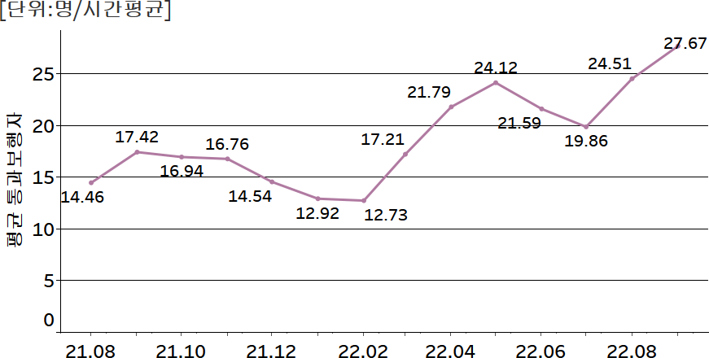
Ⅱ. 전체 보행자 시각적 통계 분석
▣ 총괄
» 2021 년 8 월 ~ 2022 년 9 월 보행자수 추세 시각화
» 월별, 시간별, 요일별 분석 시행
» 현장별로 차이를 보이나 대개 날씨가 따듯한 봄, 여름에 보행자 수가 많고 추운 가을, 겨울에 보행자 수가 적어지는 추세를 보임.
» 대개 출근시간대(8 시경), 점심시간대(12 시경), 퇴근시간대(18 시경)에 보행자 수가 많은 경향을 보이며, 새벽시간대에 가장 보행자 수가 적음.
» 현장별로 차이가 있으나 대개 평일에 시간 당 평균보행자 수가 높고, 주말에 낮은 경향을 보임.
Ⅱ-1. 월별 분석
Ⅱ-1-1. 전체보행자 분석
그래프1[전체보행자추이]
전체 보행자 수는 2021년 8월부터 상승하여 9월에서 11월까지는 유지되다 겨울 시즌인 이후부터는 감소 추세를 보인다. 그 후 봄 시즌이 되는 3월부터는 다시 증가하는 추세를 보인다.

Slide 5
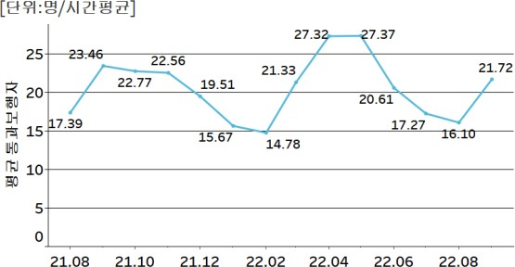
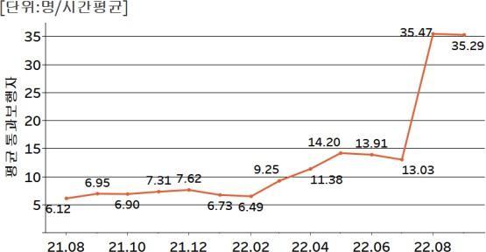
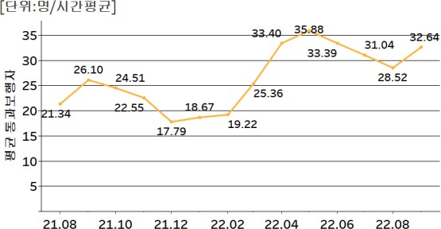
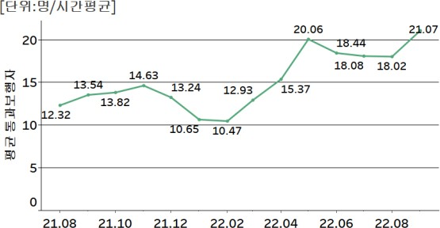
Ⅱ-1-2. 현장별 분석
그래프2[금촌119안전센터보행자추이] | 그래프3[노인복지관보행자추이]
안전센터구역 횡단보도 평균 보행자 수는 2021년 9월까지 증가하다가 2021년 11월(입동)을 기점으로 2022년 2월까지 감소추세. 2022년 3월(봄 시즌)부터 다시 증가하는 패턴을 보임. | 노인복지관 횡단보도 보행자 수는 2021년 08월부터 조금씩 증가하는 추세를 보이다 2022년 08월 급등하는 모습을 보임. 파주시는 8월16일부터 노인 대상 평생학습 강좌를 개설하였는데 이에 따른 영향으로 보인다.
그래프4[자운학교앞보행자추이] | 그래프5[파주병원보행자추이]
자운학교 앞 보행자 수는 2021년 9월부터 감소하다가 12월부터 2022년 5월까지 증가하는 추세를 보이고 이후 다시 감소한다. | 파주병원 보행자 수는 2021년 11월까지 조금씩 증가하다 겨울시즌인 11월부터 감소하고 봄 시즌인 2022년 3월부터 다시 증가하는 추세를 보인다.
단위:명/시간평균
현장명 | 21-08 | 21-09 | 21-10 | 21-11 | 21-12 | 22-01 | 22-02 | 22-03 | 22-04 | 22-05 | 22-06 | 22-07 | 22-08 | 22-09
금촌 119 | 17.4 | 23.5 | 22.8 | 22.6 | 19.5 | 15.7 | 14.8 | 21.3 | 27.3 | 27.4 | 20.6 | 17.3 | 16.1 | 21.7
노인복지관 | 6.1 | 7.0 | 6.9 | 7.3 | 7.6 | 6.7 | 6.5 | 9.3 | 11.4 | 14.2 | 13.9 | 13.0 | 35.5 | 35.3
자운학교앞 | 21.3 | 26.1 | 24.5 | 22.5 | 17.8 | 18.7 | 19.2 | 25.4 | 33.4 | 35.9 | 33.4 | 31.0 | 28.5 | 32.6
파주병원 | 12.3 | 13.5 | 13.8 | 14.6 | 13.2 | 10.6 | 10.5 | 12.9 | 15.4 | 20.1 | 18.4 | 18.1 | 18.0 | 21.1
표1[월별현장별보행자수]

Slide 6
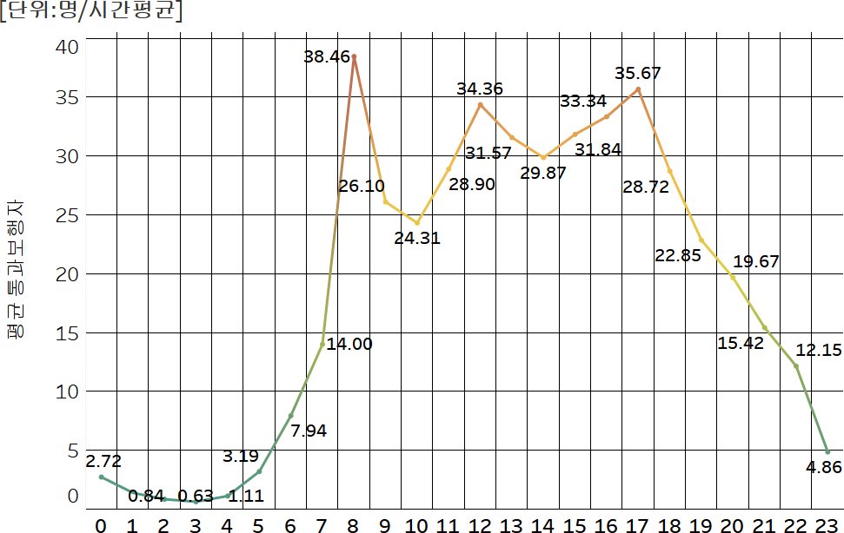
Ⅱ-2. 시간별 분석
Ⅱ-2-1. 전체보행자 분석
현장명 | 월 | 화 | 수 | 목 | 금 | 토 | 일
금촌 119 안전센터(3) | 21.0 | 21.2 | 21.9 | 23.3 | 23.8 | 17.7 | 15.0
노인복지관(2) | 15.0 | 14.8 | 13.8 | 14.7 | 16.6 | 8.1 | 7.3
자운학교앞(5) | 26.5 | 26.8 | 27.3 | 28.1 | 23.6 | 26.6 | 26.0
파주병원(4) | 16.3 | 18.8 | 16.9 | 17.5 | 19.6 | 9.2 | 8.0
표2[시간별현장별보행자수]
그래프6[전체시간별보행자수]
전체 보행자 수는 출근시간대인 8시경 급격히 상승 후 감소했다가 점심시간대인 12시경 다시 상승 후 감소. 퇴근시간대인 17시경 다시 증가했다 이후 새벽까지 감소하는 추세를 보인다.

Slide 7
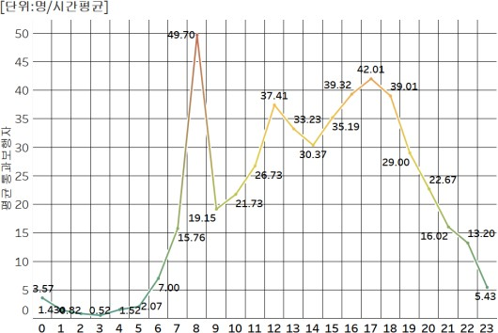
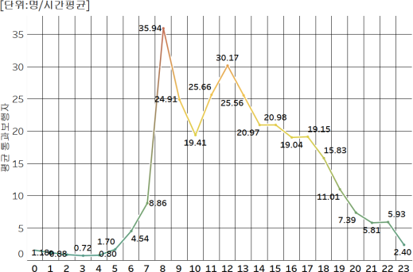
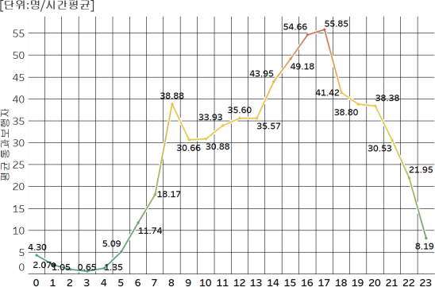
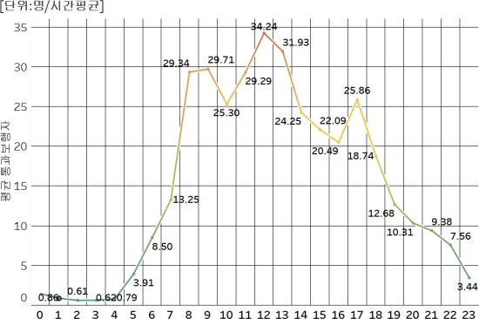
Ⅱ-2-2. 현장별 분석
그래프7[금촌119안전센터시간별보행자수] | 그래프8[노인복지관시간별보행자수]
전체 추세와 비슷하게 출근시간대에 보행자수가 가장 많고, 이 후로 퇴근 시간대, 점심시간대에 많으며 새벽에 가장 보행자 수가 적음. | 출근시간대와 점심시간대에 보행자수가 가장 많은 모습은 다른 현장과 유사하지만, 퇴근시간대에는 보행자가 증가하는 모습이 보이지 않음.
그래프9[자운학교앞시간별보행자수] | 그래프10[파주병원시간별보행자수]
퇴근시간대에 보행자가 가장 많고, 뒤를 이어 출근시간 대에도 급격한 증가를 보여준다. | 전형적으로, 출근시간대, 점심시간대, 퇴근시간대에 보행자가 많은 경향을 띈다.
Ⅱ-3. 요일별 분석
Ⅱ-3-1. 전체보행자 분석
현장명 | 00 | 01 | 02 | 03 | 04 | 05 | 06 | 07 | 08 | 09 | 10 | 11 | 12 | 13 | 14 | 15 | 16 | 17 | 18 | 19 | 20 | 21 | 22 | 23
금촌 119 | 4 | 1 | 1 | 1 | 2 | 2 | 7 | 16 | 50 | 19 | 22 | 27 | 37 | 33 | 30 | 35 | 39 | 42 | 39 | 29 | 23 | 16 | 13 | 5
노인복지관 | 2 | 1 | 1 | 1 | 1 | 2 | 5 | 9 | 36 | 25 | 19 | 26 | 30 | 26 | 21 | 21 | 19 | 19 | 16 | 11 | 7 | 6 | 6 | 2
자운학교앞 | 4 | 2 | 1 | 1 | 1 | 5 | 12 | 18 | 39 | 31 | 31 | 34 | 36 | 36 | 44 | 49 | 55 | 56 | 41 | 39 | 38 | 31 | 22 | 8
파주병원 | 1 | 1 | 1 | 1 | 1 | 4 | 9 | 13 | 29 | 30 | 25 | 29 | 34 | 32 | 24 | 22 | 20 | 26 | 19 | 13 | 10 | 9 | 8 | 3
표3[요일별현장별보행자수]

Slide 8
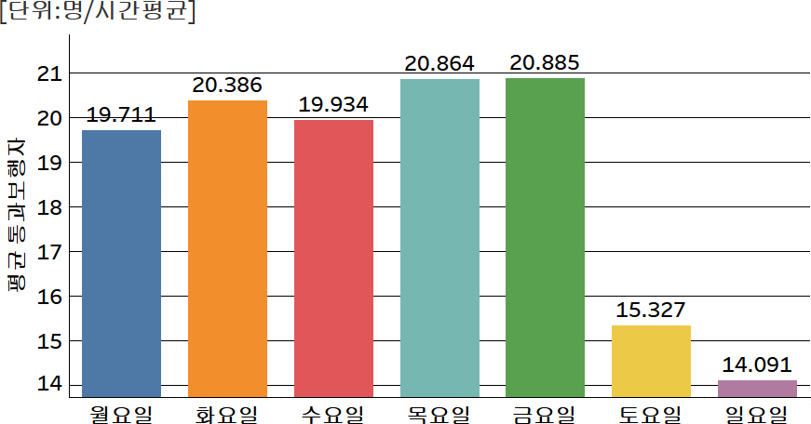
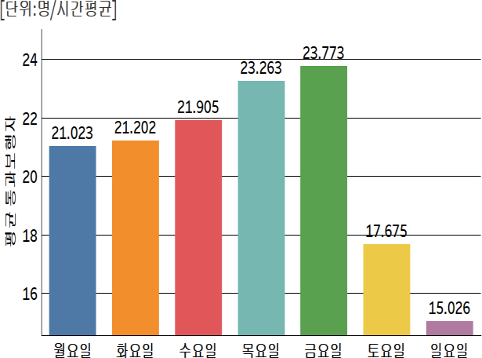
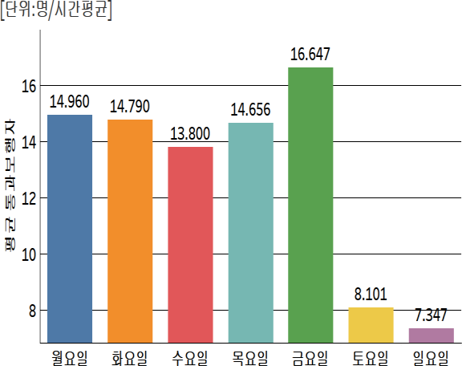
전체 보행자의 수는 기본적으로 평일이 주말보다 훨씬 많은 것을 알 수 있다.
그 중 목요일 /금요일이 가장 많은 보행자 수를 보인다. 그리고 주말은 평일보다 시간당 평균 보행자 수가 훨씬 적고 그 중 일요일에 보행자 수가 가장 적다.
Ⅱ-3-2. 현장별 분석
그래프11[금촌119안전센터보행자수] | 그래프12[노인복지관보행자수]
금촌119안전센터의 경우 역시 평일이 주말보다 보행자가 많은 경향을 보이고 월~금까지 상승 추세를 보이고 이후 감소 추세를 보인다. | 노인복지관의 경우도 평일이 주말보다 보행자가 많지만 평일 중 수요일이 가장 적은 보행자 수를 보이고 있다.

Slide 9
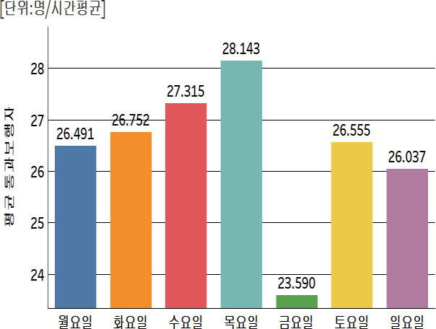
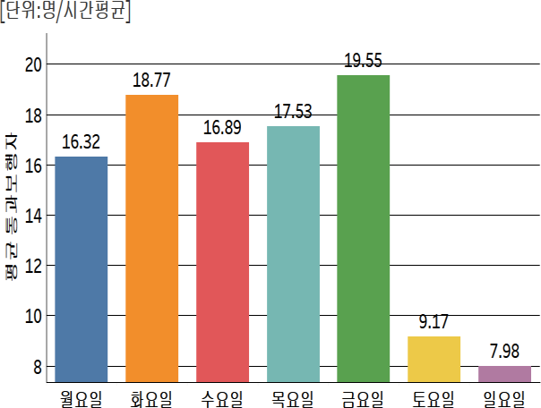
그래프13[자운학교앞보행자수] | 그래프14[파주병원보행자수]
자운 학교의 경우 특수하게 금요일의 보행자 수가 가장 적은 모습을 보인다. 그리고 다른 현장에 비해 주말에 보행자 수가 평일에 비해 크게 적지 않은 모습을 보인다. | 파주병원의 경우 다른 현장들과 유사하게 평일에 보행자가 많고 주말에 가장 적은 것을 알 수 있다.
Ⅱ-4. 시사점
» 2021년 8월~ 2022년 9월 1년간 시간당 평균 보행자 수의 증가추세가 나타남.
- 파주시 인구수는 2021년 8월 453,898명에서 2022년 9월 492,267명으로 8.5%증가하였다. 전체 보행자 수가 늘어난 것은 이에 따른 영향으로 추정된다.
» 보행자 수는 계절 등 시기적인 영향으로 증감 양상이 나타난다.
대부분 현장에서 봄(3~5월), 여름(6~8월) 에는 보행자 수가 증가하는 경향을 보였고, 가을(9~11월), 겨울(12~2월)에는 보행자 수가 감소하는 경향을 보였다.
» 보행자 수는 요일에 따른 패턴이 나타난다.
일반적으로 주말보다 평일에 더 보행자가 많은 경향을 보였다.
그리고 그 중 일반적으로 목요일과 금요일에 가장 보행자가 많았고, 일요일에 가장 보행자가 적은 모습을 보임.
» 보행자 수는 시간에 따라서도 차이를 보인다.
보행자 수는 출근시간대인 8시경과 점심시간대인 12시경 그리고 퇴근시간대인 18시경에 가파른 증가 폭을 보이는 경향이 있었다.

Slide 10
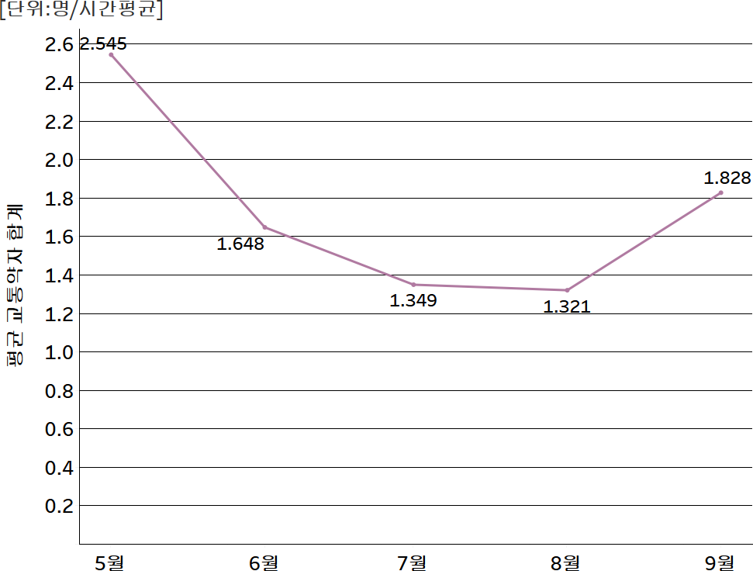
Ⅲ. 교통약자 시각적 통계 분석
▣ 총괄
» 교통약자 수 데이터에 누락치가 존재하여 누락치 있는 데이터 제거 후,
2022년 5월~2022년 9월 데이터만 사용하여 시각화 및 분석 진행.
» 월별 분석 결과 대개 교통약자의 수는 5월부터 감소추세를 보이며 이후 7~8월경부터 다시 증가 추세로 전환하는 모습을 보임.
» 시간별 분석결과 전체 보행자 수와 유사하게 출근시간, 점심시간, 퇴근시간대에 약자 수가 많은 모습을 보임.
Ⅲ-1. 월별 분석
Ⅲ-1-1. 전체 약자 수 분석
그래프15[월별전체교통약자수]
교통약자 전체 수는 5월에 가장 높고 이후 감소 추세를 보이다 8월 이후 다시 증가 추세로 전환함.

Slide 11
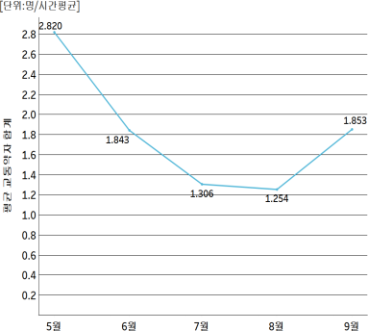
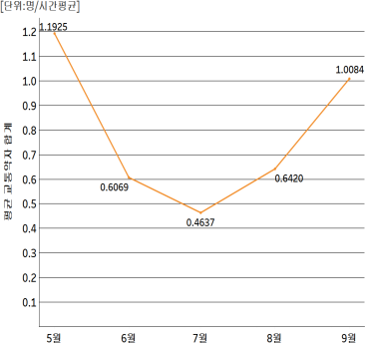
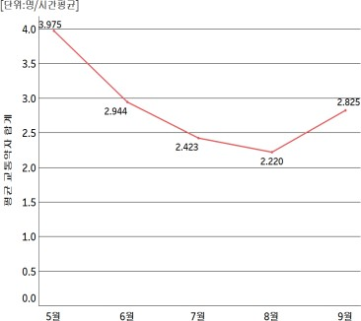
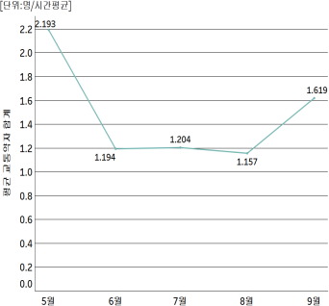
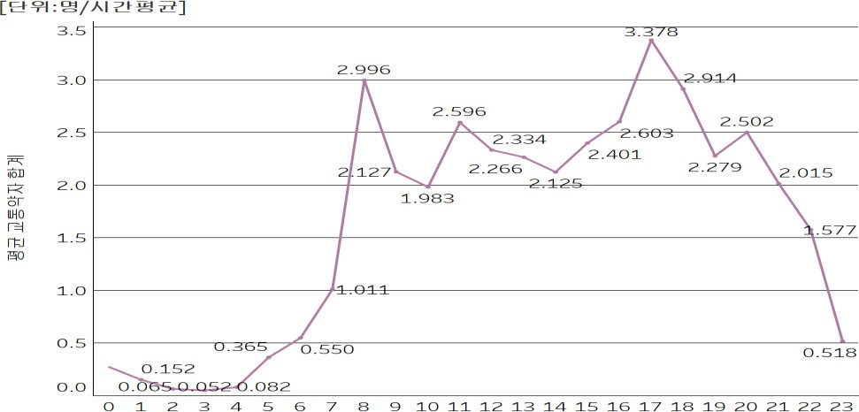
Ⅲ-1-2. 현장별 분석
그래프16[금촌119안전센터월별교통약자수] | 그래프17[노인복지관월별교통약자수]
전체 추세와 동일하게 5월부터 감소 추세를 보이다 8월에 저점을 찍고 다시 증가추세로 전환함. | 역시 비슷한 추세를 보이나, 7월이 저점임.
그래프18[자운학교앞월별교통약자수] | 그래프19[파주병원월별교통약자수]
비슷한 추세이고, 8월에 저점. | 다른 현장과 달리 6,7,8월에 유사한 수치를 보임. 전체적인추세는 유사함.
Ⅲ-2. 시간별 분석
Ⅲ-2-1. 전체 약자 수 분석
그래프20[시간별전체교통약자수]
교통약자의 수도 전체 보행자와 마찬가지로 출근시간대인 8시, 점심시간대인 12시, 퇴근시간대인 18시경 급격히 증가하는 경향을 볼 수 있음.

Slide 12
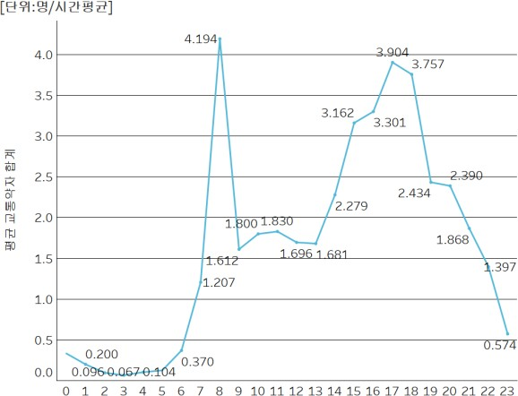
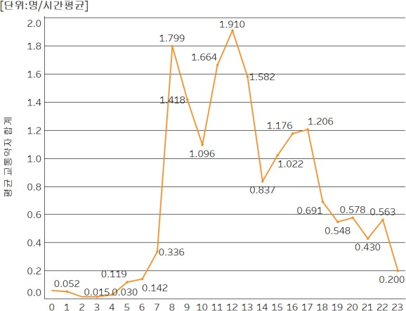
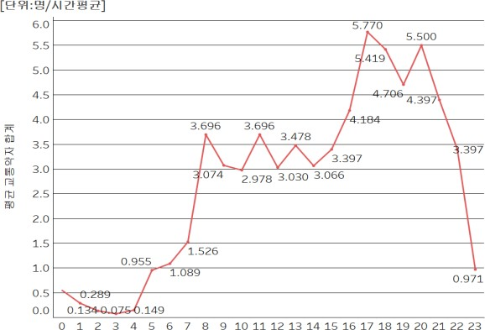
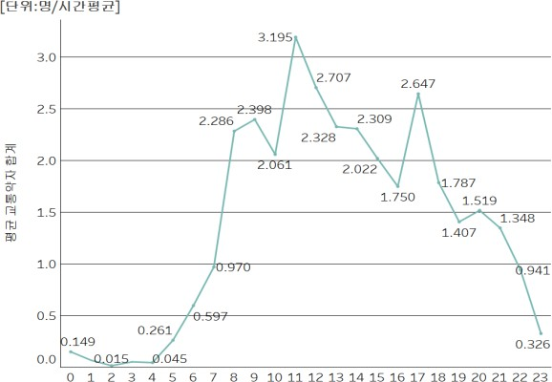
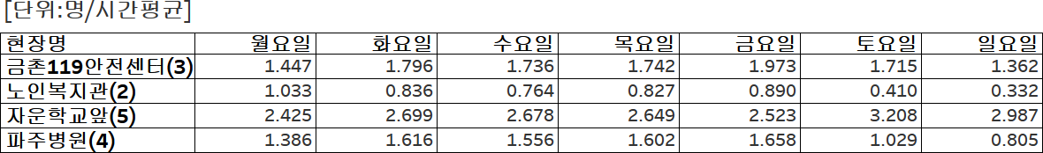
Ⅲ-2-2. 현장별 분석
그래프21[금촌119안전센터시간별교통약자수] | 그래프22[노인복지관시간별교통약자수]
출근시간대와 퇴근시간대인 8시와 18시는 전체 추세와 비슷하게 가파른 증가추세를 보이지만 점심시간대인 12시경에는 오히려 적은 약자 수를 띈다. | 전체 추세와 매우 비슷한 양상을 보이나 22시경 잠시 소폭 증가하는 모습을 보인다.
그래프23[자운학교앞시간별교통약자수] | 그래프24[파주병원시간별교통약자수]
다른 현장들과 달리 출근시간대 약자 수가 늘어나긴 하지만, 가장 약자가 많은 시간대는 아니다. 점심시간대도 이와 유사하게 퇴근시간대인 18시경과 21시경 가장 많은 약자 수가 관측되었다. | 일반적인 추세와 매우 유사함. 점심시간이 다른 시간대보다 높은 것은 환자들의 영향으로 파악됨. ( 출, 퇴근을 하지 않음 )
Ⅲ-3. 요일별 분석
Ⅲ-3-1. 전체 약자 수 분석
표4[요일별현장별교통약자수]

Slide 13
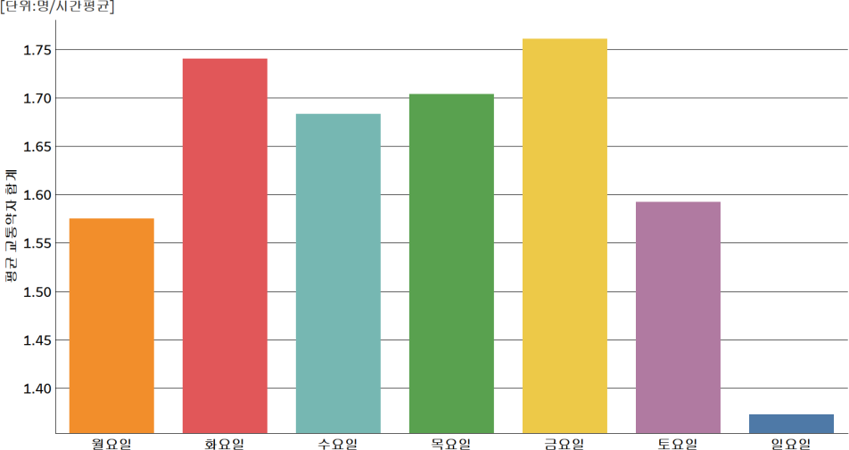
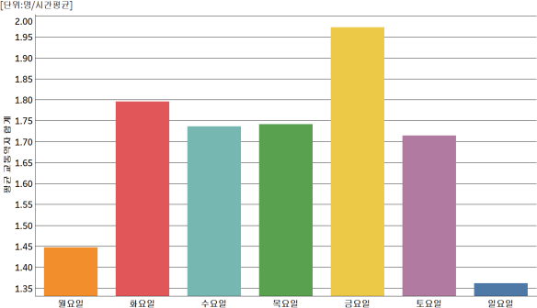
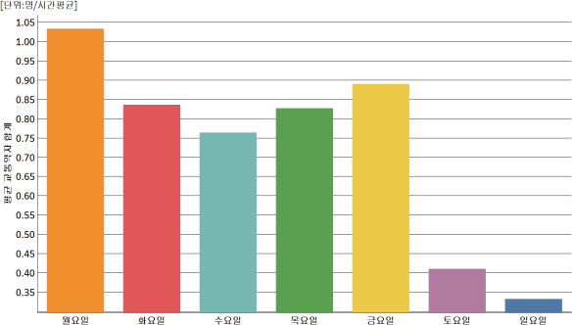
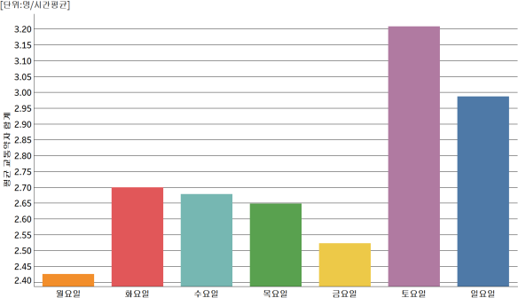
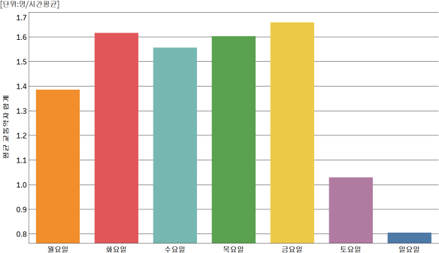
그래프25[요일별전체교통약자수]
교통약자의 수도 전체 보행자와 마찬가지로 평일이 주말보다 훨씬 많은 것을 알 수 있다. 그 중 화요일/금요일이 가장 많고 일요일의 보행자 수가 가장 적다. 전체 보행자와 달리 토요일보다 월요일에 보행자 수가 더 적은 차이점도 보인다.
Ⅲ-3-2. 현장별 분석
그래프26[금촌119안전센터요일별교통약자수] | 그래프27[노인복지관요일별교통약자수]
금촌 119안전센터의 경우 월요일과, 일요일에 시간당 평균 교통약자 수가 매우 적고 금요일에 가장 많다. | 노인복지관의 경우 일반적으로 주말보다 평일에 교통약자의 수가 많다. 그 중 월요일이 가장 많으며 일요일에 가장 적다.
그래프28[자운학교앞요일별교통약자수] | 그래프29[파주병원요일별교통약자수]
자운학교는 다른 현장과 달리 주말에 평일보다 교통약자의 수가 많은 경향을 보이며 그 중 토요일에 가장 많고, 월요일에는 매우 적은 수를 보인다. | 노인복지관과 비슷한 추세를 보이지만 월요일에 다른 평일보다 교통약자의 수가 적은 것을 알 수 있다.

Slide 14
Ⅲ-4. 시사점
» 2022년 5월 ~ 2022년 9월 교통약자 전체 수는 6~8월까지 감소하는 추세를 보이다 9월부터 다시 증가하는 양상을 보임.
파주 2022년 5월~9월 날씨를 살펴본 결과 5월 이후 평균 기온이 상승하다 9월경부터 다시 평균 기온이 하락하는 추세를 보이는데 이에 영향을 받은 것으로 추정됨.
» 다른 현장과 달리 파주 병원의 경우 6월에 약자수가 급감하지만
이후 7,8월간 더 이상 감소추세를 보이지 않고 유지되다 9월경 다시 상승 추세로 전환함.
파주병원 현장에서 관측된 교통약자는 병원 환자일 가능성이 높음.
따라서, 병원에 방문해야 하거나 입원환자일 경우 병원 방문이 불가피하기에 일정 인원 이하로 줄어들지는 않는 것으로 추정됨.
» 시간별로 교통약자 수를 분석한 결과 전체 보행자 통계와 비슷하게 출퇴근 시간대와 점심시간대에 약자 수 또한 급증하는 추세를 보임. 모든 현장에서 자정부터 새벽 시간대에 가장 수가 적음.
해당 시간대 보행자가 많아짐에 따라 자연스러운 현상을 보임.
» 금촌119안전센터의 경우 다른 현장과 달리 점심시간대에 교통약자수가 증가하지 않음.
전체 보행자수 통계에서는 점심시간대에 보행자수가 증가하지만, 약자수는 증가하지 않음. 이는 교통약자별 분류 분석에서 해당 지역에 교통약자 분포 확인이 필요함.

Slide 15
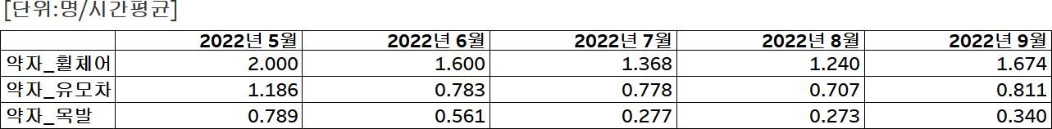
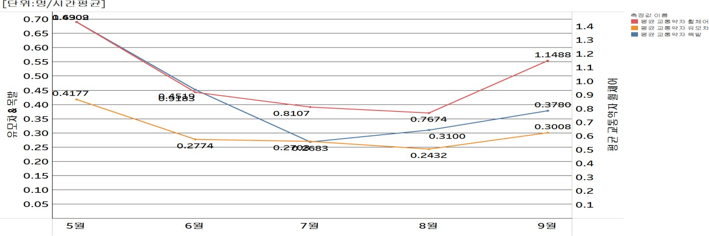
Ⅳ. 약자 분류별 분석
▣ 총괄
» 2022년 5월~2022년 9월 데이터 분석 진행
» 월별, 시간별, 요일별로 약자 분류별 행태와 보행시간 행태의 비교 분석
» 월별 분석 결과 날씨가 덥고 습한 여름 시즌에 대체적으로 수가 줄어듦. 그 중 목발은 가파른 감소추세를 보임.
» 유모차를 제외한 다른 두 분류(휠체어, 목발)의 경우에는 출퇴근, 점심시간대에 급증하는 경향을 보임. 유모차의 경
우에는 퇴근 시간이후 급증하는 모습 관측됨.
» 목발과 휠체어는 평일에 주말보다 수가 많은 경향, 반면 유모차는 주말에 급증하는 경향을 보임.
Ⅳ-1. 월별 분석
Ⅳ-1-1. 전체 교통약자 분석
표5[월별분류별교통약자수]
그래프30[월별분류별교통약자수]
보행자를 분류해 시각화한 결과 대체적으로 여름시즌인 6,7,8월에 봄, 가을 시즌인 5월, 9월보다 모든 분류의 교통약자 수가 적은 경향을 보임. 그 중 목발의 경우 다른 교통약자에 비해 여름 시즌 감소 폭이 더 큰 경향을 보임. 시간 당 목발 인원의 수가 5월과 7월에 3배가량 차이 남.

Slide 16
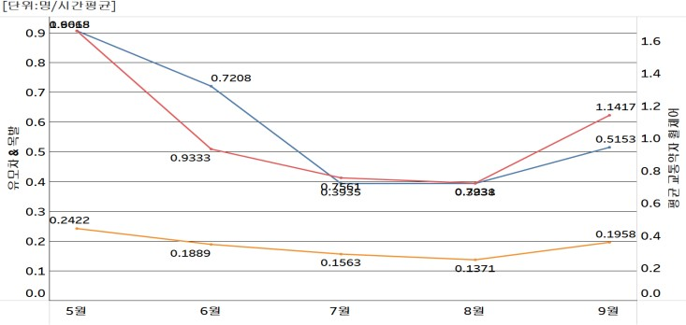
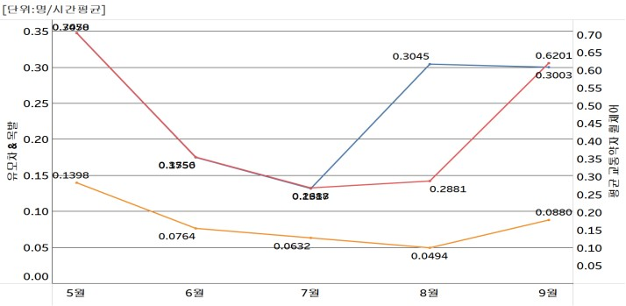
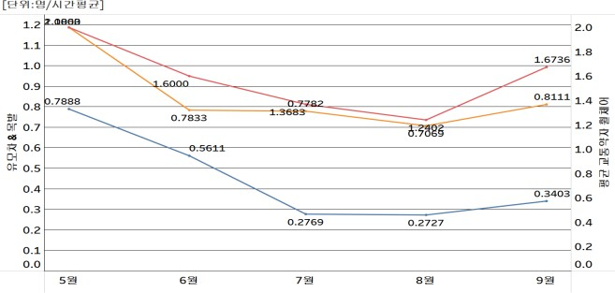
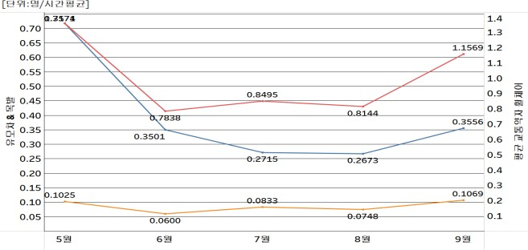
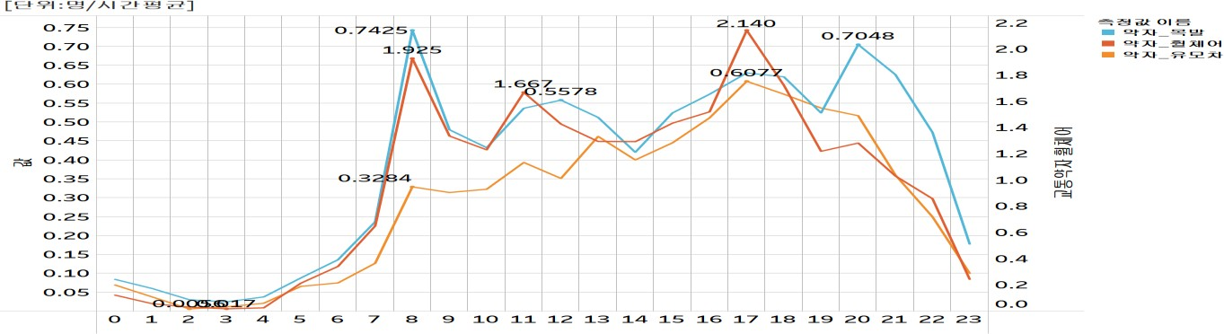
Ⅳ-1-2. 현장별 분석 (색상 범례동일)
그래프31[금촌119안전센터분류별월별약자수] | 그래프32[노인복지관분류별월별약자수]
금촌 119안전센터의 경우 유모차의 경우 수가 가장 적고 월별 변화량이 적음. 휠체어와 목발의 경우 6,7,8 월에 감소하다가 9월부터 다시 증가 추세로 전환함. | 노인복지관도 유모차 수가 가장 적고 변화 폭이 적음. 목발은 6,7월 감소하다 8월 급증하는 모습을 보임. 휠체어는 이와 유사하나 9월에 급증함.
그래프33[자운학교앞분류별월별약자수] | 그래프34[파주병원분류별월별약자수]
자운 학교는 나머지 세 현장과 달리 시간당 목발 인원수가 가장 적음. 목발의 경우 7월까지 감소추세 보이다 이후 천천히 증가 추세로 전환함. 휠체어와 목발도 유사하나 8월경부터 약한 증가 추세로 전환함. | 파주 병원의 경우 유모차가 가장 적고, 변화폭 미미함. 휠체어의 경우 6월 급감했다 7,8월에 비슷한 수준 유지하다 이 후 9월 다시 급증함. 목발의 경우 6월 급감 후 8월까지 약한 감소추세를 보이다 9월 소폭 상승함.
Ⅳ-2. 시간별 분석
Ⅳ-2-1. 전체 교통약자 분석
그래프35[시간별분류별교통약자수]
유모차를 제외한 다른 약자들은 전체 보행자와 유사하게 출퇴근 시간대, 점심시간대에 급증하는 추세를 보임. 유모차는 나머지 두 분류와 다르게 퇴근시간대인 18시경에 급증했다가 감소하는 경향을 보임.

Slide 17
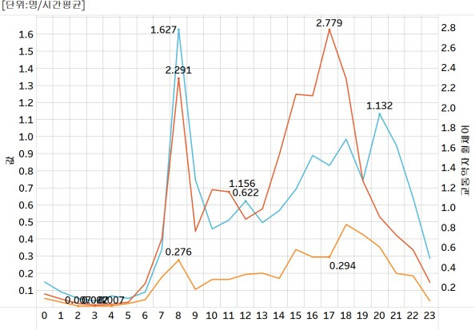
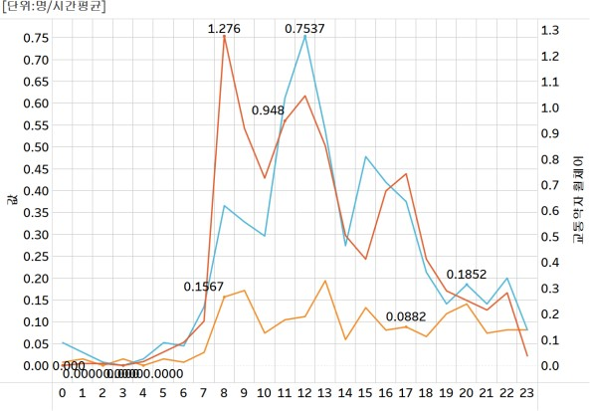
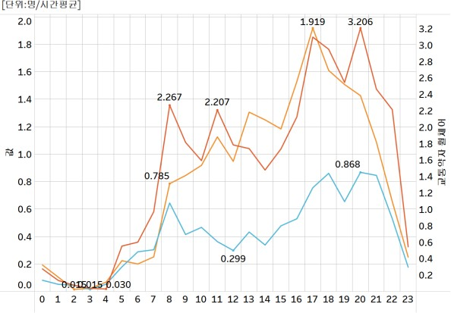
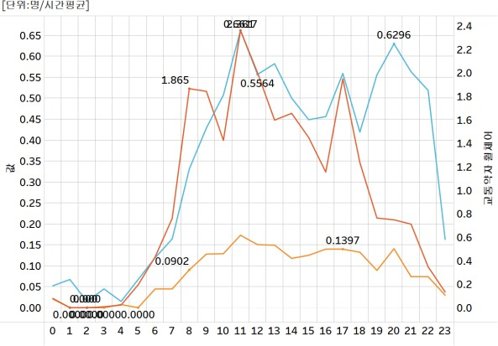
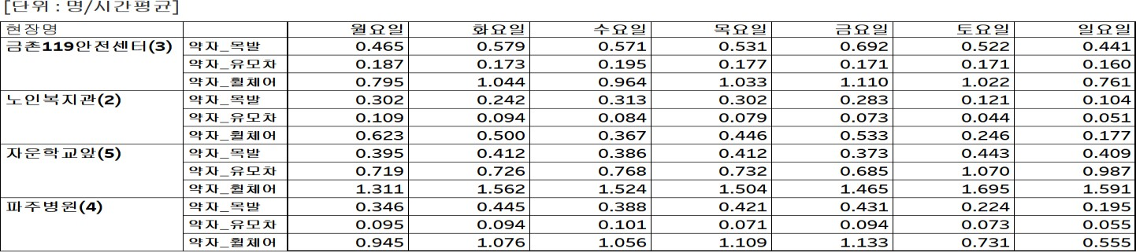
Ⅳ-2-2. 현장별 분석 (색상 범례동일)
그래프36[금촌119안전센터시간별분류별약자수] | 그래프37[노인복지관시간별분류별약자수]
전체 약자 수와 비슷한 양상을 보이지만 목발인원의 수가 퇴근시간대인 18시경 급증하는 폭이 작고 그 이후 20시경 급증하는 모습을 보임. 유모차는 증감폭이 나머지 둘에 비해 적은 수준. | 전체 약자 동향과 비슷하지만 휠체어는 출근시간대인 8시경, 목발은 12시경에 다른 약자에 비해 폭발적인 증가를 보임. 다른 곳에 비해 퇴근시간대 증가량이 적음.
그래프38[자운학교앞시간별분류별약자수] | 그래프39[파주병원시간별분류별약자수]
출근 시간대 급증하나 퇴근시간대인 18시와 20시경에 가장 많은 약자수를 보임. 목발인원의 증감폭이 다른 두 분류 약자보다 작음. | 점심시간대인 12시경에 가장 교통약자가 많이 관측됨. 유모차는 다른 두 분류에 비해 증감폭이 작음. 목발의 경우 20시경 한번 더 급등하는 모습을 보임.
Ⅳ-3. 요일별 분석
Ⅳ-3-1. 전체 교통약자 분석

Slide 18
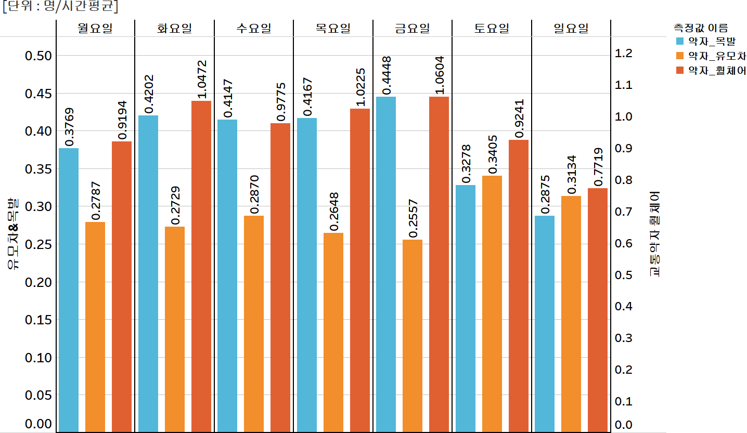
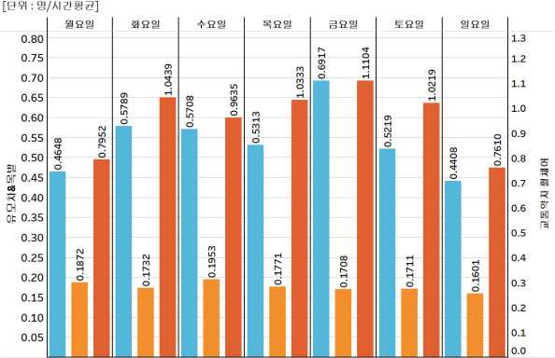
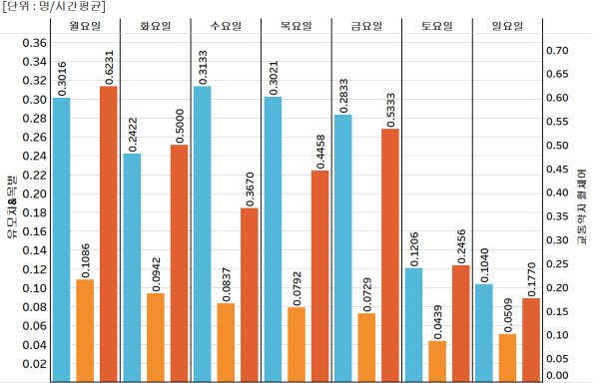
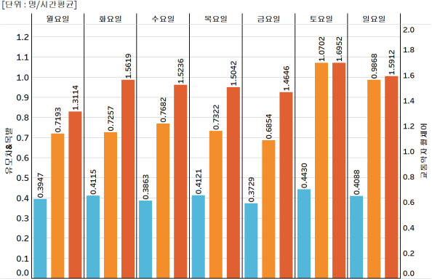
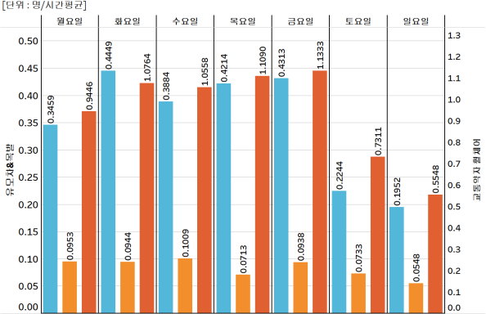
그래프40[요일별분류별전체약자수]
일주일간 약자 분류별 추이를 보면 대체적으로 평일보다 주말에 감소하는 경향이 있음. 다만 유모차의 경우에는 평일보다 주말에 증가하는 반대 경향을 보임. 유모차를 제외한 두 분류의 경우 금요일에 가장 많은 교통약자가 관측되었고, 일요일에 가장 적은 교통 약자가 관측됨. 유모차의 경우에는 오히려 금요일에 가장 적고 토요일에 가장 많은 수가 관측됨.
Ⅳ-3-2. 현장별 분석 (색상 범례동일)
그래프41[금촌119안전센터요일별분류별약자수] | 그래프42[노인복지관요일별분류별약자수]
휠체어>목발>유모차 순으로 약자가 분포됨. 월요일부터 금요일까지 증가 추세를 보이다 주말에는 감소하는 추세를 보임. 유모차는 요일별 증감폭 매우 작음. | 휠체어의 경우 월요일에 가장 많고 이후 감소하다 목요일부터 금요일까지 증가하고 이후 다시 감소하는 패턴 나타남. 목발의 경우는 평일에는 증감폭 크지 않으나 주말에 매우 큰 폭으로 감소. 유모차의 경우에는 월요일에 가장 많고 이후 작은 폭으로 지속적 감소함.
그래프43[자운학교앞요일별분류별약자수] | 그래프44[파주병원요일별분류별약자수]
다른 현장과 달리 유모차가 목발보다 높은 비율을 차지함. 휠체어와 유모차는 평일간 큰 변화 없으나 주말에 큰 폭으로 증가. | 유모차 비중이 매우 낮고 증감폭도 작음. 휠체어, 목발 인원은 평일간 조금씩 증가하다 주말에 대폭 감소하는 추세 보임.

Slide 19
Ⅳ-4. 시사점
» 2022년 5월~2022년 9월 간 관측 결과 대체로 여름시즌인 6,7,8월에 감소하는 경향이 보임.
날씨가 더워 일반인보다 영향을 많이 받는 교통약자(목발 착용자, 휠체어, 유모차 등)의 외출 감소하는 것으로 추정
» 목발착용자의 여름시즌 감소폭이 다른 약자인원보다 큰 모습을 보임.
목발착용자는 다리에 이상 있는 인원으로 다른 약자보다 더욱이 불편을 겪는 것으로 추정.
» 자운학교 앞 횡단보도의 경우 다른 곳보다 비교적 유모차 인원이 많음.
자운학교의 주거지역 위치 때문에 다른 현장보다 유모차가 많은 것으로 추정
» 유모차를 제외한 다른 두 분류의 약자의 경우 출퇴근 시간대와 점심시간에 급증하는 추세를 보임.
유모차는 출퇴근 인원이 아니기 때문에 점심시간이나, 저녁시간대 소폭 증가함을 관측.
» 노인 복지관의 경우 출근 시간대와 점심시간대에는 급증 추세를 보이지만, 퇴근시간대에는 소폭만 증가.
노인 복지관의 경우 퇴근 시간이 정해진 것이 아니기 때문인 것으로 추정.
» 요일별 분석결과 휠체어와 목발은 주말보다 평일에 수가 많은 경향이 있지만, 유모차는 반대로 주말에 수가 증가함.
유모차는 두 분류와 다르게 출퇴근 인원이 아님. 따라서, 휴일인 주말에 수 증가하는 것으로 추정.

Slide 20
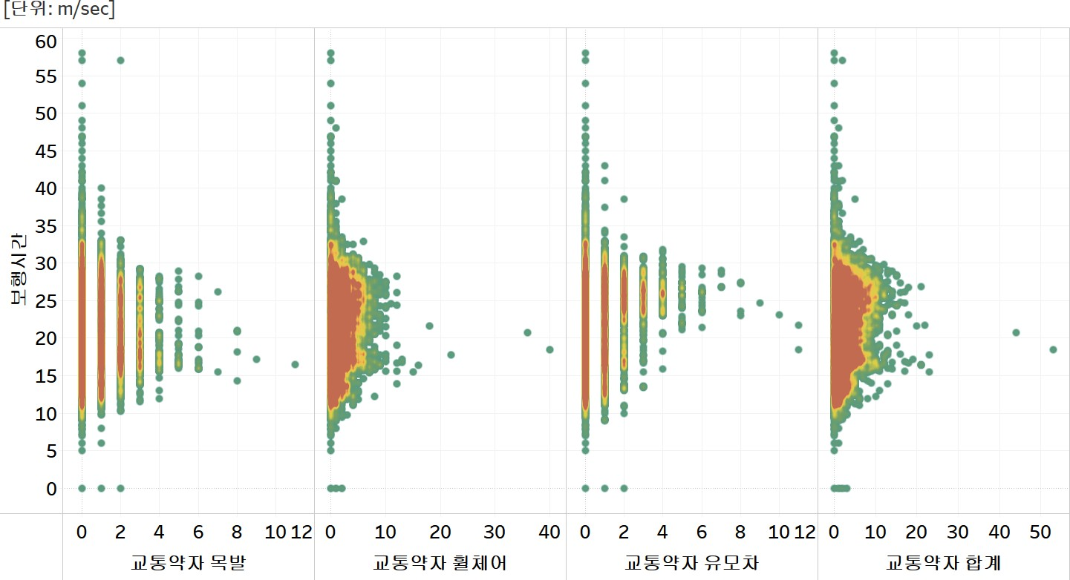
Ⅴ. 교통약자와 보행속도 간 회귀분석
▣ 총괄
» 2022년 5월~2022년 9월 간 스마트 횡단보도 데이터를 이용하여 교통약자 분포와 필요 보행시간 간의
관계 규명을 위한 회귀분석 시행.
» 보행거리) 자운학교 앞: 35m, 파주병원: 20m, 금촌 119안전센터/노인복지관: 16m
» 상관분석 시행 후 교통약자 수가 있을 때 보행시간이 얼마나 더 필요한지 추정.
▣ 보행시간 기초 통계량
 | count | mean | std | min | 25% | 50% | 75% | max
금촌119안전센터 | 3248 | 15.49663 | 6.493239 | 0 | 15.875 | 17.3125 | 18.58523 | 41
자운학교 앞 | 3243 | 24.1719 | 7.407133 | 0 | 23.5 | 25.66667 | 27.625 | 57
노인복지관 | 3243 | 24.1719 | 7.407133 | 0 | 23.5 | 25.66667 | 27.625 | 57
파주병원 | 3225 | 18.74743 | 7.364 | 0 | 18.2 | 20.4 | 22.20833 | 57
표6[현장별보행속도기초통계량]
Ⅴ-1. 상관분석
그래프45[교통약자-보행시간산점도]
다음은 교통약자 분류와 보행속도간 상관관계를 나타내는 산점도이다. 산점도를 살펴보면 뚜렷한양(+) 또는음(-)의 상관관계를 파악하기는 어렵다.

Slide 21
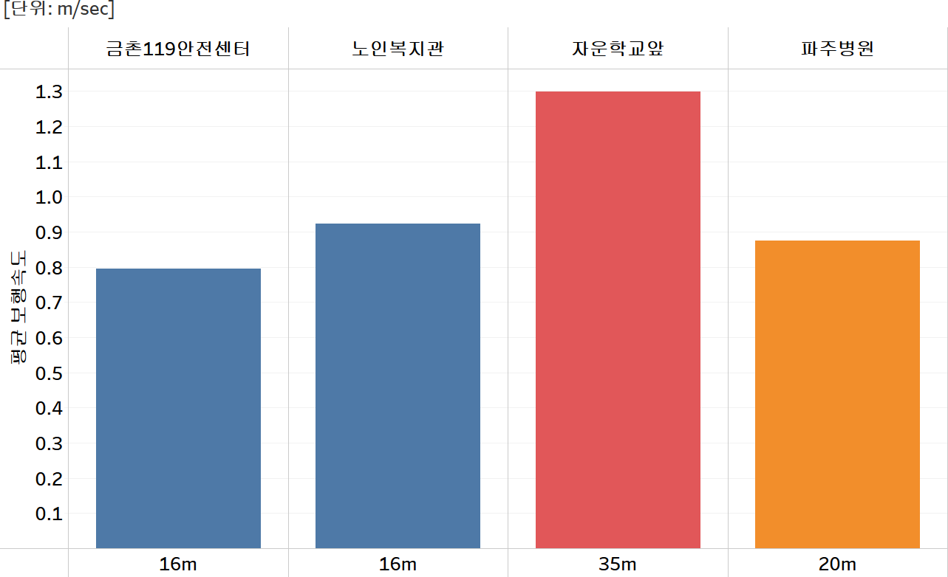

그래프46[현장(보도길이)별평균보행속도]
가장 보행거리가 긴 자운학교 앞 횡단보도에서 가장 보행속도가 높았고, 나머지 현장에서는 보행속도가 큰 차이를 보이지 않음. 보행길이가 보행속도에 영향을 준 것일 수도 있지만, 검증이 필요함.
그래프47[교통약자수별평균보행속도]
약자수가 0명일 때 최소 보행시간이 나타났고 이후 교통약자 수가 많아질 때 보행시간이 점점 늘어남. 그 이후 15명 이상일 때 다시 감소하는 것으로 나타나지만, 15명 이상인 표본이 적어서 나타난 것일 수 있음.

Slide 22
▣ 가설 설정
H0: 교통약자의 유무는 보행시간에 영향을 주지 않을 것이다.
H1: 교통약자의 유무는 보행시간에 영향을 줄 것이다.
▣ 집단 설정
집단 1) 교통약자가 0 명일 경우
집단 2) 교통약자가 1 명 이상인 경우
▣ 평균
집단 1 평균 = 14.17 초
집단 2 평균 = 20.54 초
▣ 결과
p-value =0.00 수준으로 유의수준 0.05 보다 작기 때문에
귀무가설을 기각, 대립가설을 채택한다.
▣ 시사점
» 교통약자의 유무는 보행시간에 통계적으로 유의미한 영향을 끼친다.

Slide 23
Ⅴ-2. 최소자승법 회귀분석
▣ 변수 설정
독립변수) 보도길이, 교통약자의 수, 시간, 월, 요일
종속변수) 보행시간
▣ 1 차 분석 결과
OLS Regression Results
=========================================================
Dep. Variable: | 보행시간 | R-squared: | 0.351
Model: | OLS | Adj. R-squared: | 0.350
Method: | Least Squares | F-statistic: | 998.4
Date: | Fri, 18 Nov 2022 | Prob (F-statistic): | 0.00
Time: | 16:20:28 | Log-Likelihood: | -43083.
No. Observations: | 12947 | AIC: | 8.618e+04
Df Residuals: | 12939 | BIC: | 8.624e+04
Df Model: | 7
Covariance Type: | nonrobust
==========================================================
coef std err t P>|t| [0.025 0.975]
-----------------------------------------------------------------------------------------------------------------
Intercept | -0.4761 | 0.407 | -1.169 | 0.242 | -1.274 | 0.322
보도길이 | 0.5098 | 0.008 | 61.646 | 0.000 | 0.494 | 0.526
교통약자_유모차 | -0.2227 | 0.089 | -2.503 | 0.012 | -0.397 | -0.048
교통약자_휠체어 | 0.4983 | 0.042 | 11.816 | 0.000 | 0.416 | 0.581
교통약자_목발 | 0.6927 | 0.081 | 8.603 | 0.000 | 0.535 | 0.850
시간 | 0.3324 | 0.009 | 37.131 | 0.000 | 0.315 | 0.350
월 | 0.3095 | 0.046 | 6.720 | 0.000 | 0.219 | 0.400
요일 | 0.0942 | 0.030 | 3.145 | 0.002 | 0.035 | 0.153
=========================================================
Omnibus: | 1008.052 |  | Durbin-Watson: |  | 1.419
Prob(Omnibus): | 0.000 |  | Jarque-Bera (JB): |  | 3148.904
Skew: | -0.394 |  | Prob(JB): |  | 0.00
Kurtosis: | 5.284 |  | Cond. No. |  | 186.

Slide 24
▣ 수정사항
F-통계량은 0.05 이하로 회귀모형은 적절함.
모든 변수의 t 값은 0.05 이하로 통계적으로 유의미함.
적합도가 낮으므로 영향이 너무 적은 요일 변수를 제거
▣ 2 차 분석 결과
OLS Regression Results
=========================================================
Dep. Variable: | 보행시간 | R-squared: | 0.350
Model: | OLS | Adj. R-squared: | 0.350
Method: | Least Squares | F-statistic: | 1162.
Date: | Fri, 18 Nov 2022 | Prob (F-statistic): | 0.00
Time: | 16:28:21 | Log-Likelihood: | -43088.
No. Observations: | 12947 | AIC: | 8.619e+04
Df Residuals: | 12940 | BIC: | 8.624e+04
Df Model: | 6
Covariance Type: | nonrobust
=========================================================
coef std err t P>|t| [0.025 0.975]
------------------------------------------------------------------------------
Intercept | -0.1706 | 0.396 | -0.431 | 0.666 | -0.946 | 0.605
보도길이 | 0.5096 | 0.008 | 61.601 | 0.000 | 0.493 | 0.526
교통약자_유모차 | -0.2135 | 0.089 | -2.400 | 0.016 | -0.388 | -0.039
교통약자_휠체어 | 0.4950 | 0.042 | 11.739 | 0.000 | 0.412 | 0.578
교통약자_목발 | 0.6840 | 0.080 | 8.497 | 0.000 | 0.526 | 0.842
시간 | 0.3326 | 0.009 | 37.134 | 0.000 | 0.315 | 0.350
월 | 0.3074 | 0.046 | 6.672 | 0.000 | 0.217 | 0.398
=========================================================
Omnibus: | 1015.360 |  | Durbin-Watson: |  | 1.417
Prob(Omnibus): | 0.000 |  | Jarque-Bera (JB): |  | 3175.929
Skew: | -0.397 |  | Prob(JB): |  | 0.00
Kurtosis: | 5.292 |  | Cond. No. |  | 179.

Slide 25
▣ 수정사항
보도길이가 현장을 반영하지 못하는 것으로 보여 현장명을 이진변수로 바꾸어 대입.
통과 보행자 변수 추가
▣ 3 차분석결과
OLS Regression Results
=========================================================
Dep. Variable: Model: Method: Date:
Time:
No. Observations: Df Residuals:
Df Model:
Covariance Type:
보행시간 R-squared: OLS Adj. R-squared:
Least Squares F-statistic:
0.434
0.433
1100.
0.00
-42199. 8.442e+04
8.449e+04
Fri, 18 Nov 2022 Prob (F-statistic): 16:39:28 Log-Likelihood:
12947 AIC:
12937 BIC:
9
nonrobust
=========================================================
coef std err t P>|t| [0.025 0.975]
------------------------------------------------------------------------------
Intercept | 9.2015 | 0.265 | 34.683 | 0.000 | 8.681 | 9.722
금촌[T.True] | 0.5048 | 0.119 | 4.232 | 0.000 | 0.271 | 0.739
노인[T.True] | -3.4035 | 0.119 | -28.708 | 0.000 | -3.636 | -3.171
자운[T.True] | 8.3960 | 0.125 | 67.100 | 0.000 | 8.151 | 8.641
병원[T.True] | 3.7041 | 0.118 | 31.360 | 0.000 | 3.473 | 3.936
통과보행자 | 0.0967 | 0.003 | 33.647 | 0.000 | 0.091 | 0.102
교통약자_유모차 -0.4997 |  | 0.085 | -5.879 | 0.000 | -0.666 | -0.333
교통약자_휠체어 -0.2206 |  | 0.043 | -5.077 | 0.000 | -0.306 | -0.135
교통약자_목발 -0.2306 |  | 0.079 | -2.908 | 0.004 | -0.386 | -0.075
시간 0.2950 |  | 0.008 | 34.852 | 0.000 | 0.278 | 0.312
월 0.1243 |  | 0.043 | 2.869 | 0.004 | 0.039 | 0.209
=========================================================
Omnibus: |  | 1157.755 Durbin-Watson: |  |  | 1.609
Prob(Omnibus): |  | 0.000 Jarque-Bera (JB): |  |  | 6448.269
Skew: |  | -0.240 Prob(JB): |  |  | 0.00
Kurtosis: |  | 6.424 Cond. No. |  |  | 3.41e+16

Slide 26
▣ 시사점
» 변수들을 추가, 제거하는 방식으로 더 이상 적합도를 높이기는 어려움.
다만, 스마트 횡단보도를 통해 수집한 데이터들이 통계적으로 보행시간에 유의미한 영향을 준다는 것 확인.
Ⅵ. 결론
» 본 연구는 파주시에 설치된 스마트 횡단보도 데이터를 이용해 시간에 따른 교통약자, 일반 보행자의 수와
보행속도 변화를 예측하고, 정확한 필요 연장 시간을 측정하여 교통약자의 교통 불편을 개선하는 토대를 마련하기 위해 작성됨.
» 보행자 통계를 확인해 계절, 공휴일 여부, 시간 등이 보행자 수요나 보행시간에 어떤 영향을 주는지 알 수 있음.
» 현장, 시간에 따라 교통약자의 보행 수요가 어떻게 변화하는지 확인할 수 있음.
» 보행자수, 교통약자 수와 보행속도 그래프를 비교함으로써 어떤 상관관계가 있는지 파악할 수 있음.

Slide 27
스마트교차로
교통량 및 LOS 통계 분석 결과
Ⅰ. 분석 배경 및 주요 경과
▣ 배경 및 목적
» 스마트교차로 시스템을 통해 교통 데이터를 실시간으로 수집하고 있으나, 막대한 데이터를 활용하고 있지 못하는 실정
» 이에 수집된 교통 데이터를 활용해, 다양한 기간별 교통량의 변화 파악 및 교차로별 통계적 특성 파악
» LOS 분석을 통해 교차로별 교통 흐름 실정 파악 및 개선에 활용 가능한 데이터 구축
» 교통량이 많은 지방도 359호선과 56호선이 교차하는 지점의 교통 흐름을 파악하여 개선된 교통 서비스 제안
▣ 분석내용
» ‘21년 7월~’22년 6월 파주시 스마트교차로별 교통량의 시계열 분석
» 금촌, 운정 지역 28개 교차로 » 스마트교차로별 LOS의 시간별 분석
» 지방도 359호선과 56호선에 위치하는 스마트교차로 LOS 시간별 분석

Slide 28


Ⅱ. 스마트교차로 통계 분석
▣ 총괄
» 28개 교차로의 일별 교통량 추세 시각화
» 교차로마다 교통량의 차이는 있으나 전체적인 추세는 비슷함
» 요일별 , 주차별, 분기별, 평/휴일별 주제로 나눠서 분석
월-일 순서대로 교차로마다 평균 교통량(일)을 나타낸 그래프 전체적으로 금요일에 가장 교통량이 많고 주말에 교통량이 감소하는 것을 볼 수 있음
주차별 평균 교통량(일) 변화 그래프. 12주차와 31주차에 특히 교통량이 감소하는 추세를 보임. 각각 추석 연휴와 설 연휴 기간이 포함된 주. 연휴에 파주를 벗어난 차량이 많은 것을 알 수 있음

Slide 29


2021년 07월 3분기로 시작하여 2022년 06월까지 총 4분기 동안의 평균 교통량(일) 변화 그래프. 대부분의 교차로에서는 큰 차이는 없으나 교통량이 많은 교차로에서 1분기에 교통량이 감소했다가 2분기에 증가한 모양이 뚜렷하게 나타남. 날씨의 영향도 있고 코로나 거리두기가 완화되면서 교통량이 증가한 것으로 보임.
공휴일, 주말, 평일 순서대로 평균 교통량(시간) 변화 그래프. 평일에는 6-10시 17-20시 출퇴근시간에 peak값이 생기는 것을 확인할 수 있고 공휴일과 평일은 비슷한 양상을 보임. 휴일에는 오전부터 교통량이 꾸준히 증가하고 18,19시를 기점으로 감소함.

Slide 30






Ⅲ-1. 시간별 LOS 분포 분석 결과
▣ 총괄
» 2021년 07월 부터 2022년 06월까지의 시간 별 LOS 분포 count를 나타낸 그래프이며 각 축의 합이 전체 데이터 양(약 365)을 나타냄. (null값이 존재하는 교차로는 총 count의 값이 작음)
» 모든 교차로에서 교통량이 적은 0시~6시와 21시~23시에 주로 C값이 측정됨.
» 출퇴근시간 사이인 6시~21시에서는 D이상의 값이 측정됨.
» 가로(동-서)/세로(북-남) 차선과 평균 교통량에 따른 LOS 분포 정도가 다름.
» 차선이 많아도 교통량이 많으면 LOS 값이 낮아짐.
* 금촌지역
-갈현사거리 (6/8차선, 교통량 336)
-문산제일고삼거리 (4/7차선, 교통량 670)
7~8시, 17~21시에 교통량이 증가함. 특히 퇴근시간에 LOS값이 D임 | 7~8시, 15~19시에 LOS값이 증가하는데, 교차로 특성 상 등하교 시간에 교통량이 증가한다고 추측됨.
-금촌사거리(9/7차선, 교통량 360)
-아동사거리 (5/5차선, 교통량 240)
7~8시, 17~19시의 교통량 증가가 뚜렷하게 보이는 교차로임 | 6~16시 시간의 LOS값이 증가하는 교차로임. 출퇴근시간 외에도 꾸준히 LOS값을 D를 유지하는 경우가 많으며, 오히려 5~7시에는 LOS값이 높아지는 경향이 있음.

Slide 31






-아동교차로 (10/8차선, 교통량 537)
-시청앞사거리 (4/6차선, 교통량 274)
대부분 LOS값이 C이나, 퇴근 시간인 16~19시에 F까지 낮아지는 모습을 보임. | LOS값의 변화가 거의 없이 일정한 교차로임.
-파주스타디움앞교차로 (5/4차선, 교통량 438)
-금촌교차로 (8/8차선, 교통량 710)
시간에 따른 LOS값의 변화가 큰 편이며, 출퇴근 시간인 7~8시, 16~19시의 교통량 증가가 뚜렷함. 특히 퇴근시간에는 C~F까지도 나오는 등 정체가 심한 편임 | 5~18시에 LOS값이 FFF까지 낮아지는 모습으로, 교통량이 아주 많은 교차로라고 할 수 있음.
* 금촌지역
*운정지역
-교하삼거리 (7/7차선, 교통량 685)
-와동교차로 (10/7차선, 교통량 795)
8~19시 사이의 교통량이 다른 시간대 대비 매우 많음. 출퇴근 시간 부터 퇴근시간까지 내내 교통량이 많다고 보임. | 7~21시까지 교통량이 많음 19시 이후론 점차 교통량이 줄어드는 추세를 보임.

Slide 32






-벧엘교회앞교차로(6/10차선, 교통량 768)
-지산초교사거리 (10/8차선, 교통량 433)
E값이 16시, 18~19시에 최고를 보임, F값의 경우 17시에 매우 커진 뒤 19시부터 큰 기울기로 줄어드는 것으로 보임. | 9~22시까지 교통량이 있으나 14~15시, 18시에 E도 관측 될 정도로 교통량이 많아짐.
-지산중학교앞사거리 (10/5차선, 교통량 220)
-다율교차로(10/8차선, 교통량 662)
5~8시 D의 빈도가 크고, 잠잠하다가 10~15시까진 점차 교통량이 늘어나다 16시부터 20시까지 D의 빈도가 커짐. | 하루 중 대부분 C의 비율이 가장 많으나 퇴근시간대인 16시부터 19시까지는 F가 나옴.
-산내교차로 (10/8차선, 교통량 665)
-파주로하스요양병원 (9/6차선, 교통량 428)
대부분 C,D의 비율이 가장 많지만 출근시간대인 7시~9시 사이에는 F,FF가 나오고 그 이후 19시까지는 E가 나옴. | 하루 중 대부분 C가 나오고, 출퇴근 시간대인 8시, 18시에만 D가 나옴.
* 금촌지역

Slide 33






-산내마을3단지 (11/5차선, 교통량 231)
-한가람중학교 (10/10차선, 교통량 467)
주로 동-서 방향의 교통량이 많아 방향간 차선개수의 차이 존재 6시부터 D의 빈도가 급격히 증가하며 9시 경에는 E도 측정됨 | 대체로 모든 시간대에 C가 나오나 출근시간대인 8시에는 D,E가 나오고, 늦은 오후와 퇴근시간대인 14시~19시까지는 D가 나옴.
-운정행복센터사거리 (10/10차선, 교통량 397)
-가온초교사거리 (5/10차선, 교통량 472)
모든 시간대에 C가 나오나 6시~8시, 16시~19시인 출퇴근 시간대를 제외하고 B가 나옴. | 16시 이후 D 값이 급격히 증가, 18시에 E값이 가장 큼.
모든 시간대에 C가 나오나 6시~8시, 16시~19시인 출퇴근 시간대를 제외하고 B가 나옴. | 16시 이후 D 값이 급격히 증가, 18시에 E값이 가장 큼.
-와석교사거리 (10/10차선, 교통량 611)
-한국토지주택공사 (10/10차선, 교통량 423)
LOS값의 변화가 거의 없이 일정한 교차로임 | 차선의 개수와 교통량이 모두 많은 교차로이며 전반적으로 LOS값이 낮음. 오전 8시부터 21시까지 E와 F가 측정되며 13시부터 20시까지 FF와 FFF도 측정됨.

Slide 34






- 가온지하차도 (6/10차선, 교통량 231)
- 운정이마트앞사거리 (10/10차선, 교통량 467)
차선에 비해 교통량이 적은 교차로임 8시와 16시에 급격히 D의 빈도가 급격히 증가함 | 차선의 개수와 교통량이 모두 많은 교차로이며 8시와 16시에 급격히 D의 빈도가 증가하고 10시부터 18시까지는 E와 F도 측정됨
* 금촌지역
- 기왓돌지하차도 (9/8차선, 교통량 231)
- 한빛5단지앞교차로 (10/11차선, 교통량 467)
6시부터 서서히 D의 빈도가 증가하다가 8시와 16시경 E의 빈도가 급격히 증가함 | 8시와 17, 18시에 D의 빈도가 급격히 증가함.
- 야당과선교 (7/9차선, 교통량 397)
- 한빛지하차도상부교차로 (7/8차선, 교통량 472)
7시부터 E가 서서히 증가 후, 18시에 최고점을 찍고 하향. F값도 18시에 빈도수가 최고 | 전반적으로 C값이 큼. 8시에 E가 급격히 증가.

Slide 35



Ⅲ-2. 요일별 LOS 분포 분석 결과
▣ 총괄
» 월요일 ~ 일요일 순서대로 요일별 LOS 분포의 변화가 있는 교차로 분석
» 대표적으로 변화가 크지 않은 교차로로 ‘와석교사거리’의 그래프 제시
» 주말에 교통량이 감소하는 양상을 보임에 따라 LOS값도 높아지는 양상을 보임
* 요일 별 LOS 분포 변화가 거의 없는 교차로
- 와석교사거리
요일별 LOS값 분포의 차이가 거의 없으며 모든 시간대에 C값을 갖는 교차로임. 이와 비슷한 양상을 갖는 교차로는 시청앞사거리, 산내마을3단지, 가 있음.
* 금촌지역
-금촌교차로
-갈현사거리
평일의 경우 주말과 다르게 출근시간에 D값이 높음. | 평일에는 비슷한 양상을 보임. 13~19시 동안 LOS값이 줄어드는 모습을 보임

Slide 36






-아동교차로
-아동사거리
주말에 전체적으로 LOS값이 보정되며 평일의 경우 퇴근시간의 교통량이 많음 | 평일에는 비슷한 양상을 보임, 주말에는 10-12시쯤 LOS값이 낮게 측정됨.
-파주스타디움앞교차로
*운정지역
-지산초교사거리
주말에 전체적으로 LOS값이 보정되며 전반적으로 B값을 나타내면서 평일과 차이가 뚜렷하게 나타남. | 평일에는 LOS분포가 비슷하나 주말에는 오전부터 낮까지 LOS값이 낮은 쪽에 몰려있는 것으로 보임.
-지산중학교앞사거리
-다율교차로
대체로 LOS값이 C,D로 비슷함. 주말 13~14시쯤에 LOS값이 낮아짐. | 평일에 전반적으로 B값을 나타냄. 토요일과 일요일에 16시부터 20시까지 F값이 급격히 증가.
대체로 LOS값이 C,D로 비슷함. 주말 13~14시쯤에 LOS값이 낮아짐. | 평일에 전반적으로 B값을 나타냄. 토요일과 일요일에 16시부터 20시까지 F값이 급격히 증가.

Slide 37






-산내교차로
-한가람중학교
평일 7시부터 9시에는 LOS가 FF값까지 낮아짐. 주말에는 평일에 비해 LOS값이 보정됨 | 일주일 내내 C값이 가장 많음. 평일 오전 7시경 D값과 F값이 급격히 증가. 평일 오후 16시부터 20시까지 D값 증가 후 감소.
평일 7시부터 9시에는 LOS가 FF값까지 낮아짐. 주말에는 평일에 비해 LOS값이 보정됨 | 일주일 내내 C값이 가장 많음. 평일 오전 7시경 D값과 F값이 급격히 증가. 평일 오후 16시부터 20시까지 D값 증가 후 감소.
-가온초교사거리
-한국토지주택공사
평일과 주말을 포함하여 C가 대부분이나 평일 퇴근 시간대인 16~19시에 D,E가 나오고 월,화,수에는 적은 비율이지만 FF를 볼 수 있음. | 평일에는 FFF값까지 LOS가 낮아짐. 주말에는 평일에 비해 LOS값이 보정됨. 대체적으로 오전과 오후의 차이가 크게 나타남.
-파주로하스요양병원
-가온지하차도
평일 아침 7시경, 오후 18시경에 LOS값이 낮아지고, 그 이외의 시간대에는 C값으로 일정함. | 주말과 평일이 거의 유사한 형태를 보이나 주말에 조금 더 LOS값이 높은 것을 확인할 수 있음.

Slide 38





-운정이마트앞사거리
-기왓돌지하차도
평일에는 비슷한 양상을 보임. 금요일 17시 쯤 F값이 측정됨. 토요일 오후는 대체적으로 D를 나타내며 일요일은 C의 값을 갖는다. | 평일에는 출퇴근시간에 LOS값이 낮아지는 비슷한 양상을 보임. 주말 오후에 낮은 LOS값을 나타냄.
* 금촌지역
-한빛5단지앞교차로
-야당과선교
평일은 대부분 C가 나오고 평일 출퇴근 시간대인 7시~10시, 16시~19시에는 D가 나옴. 주말 중 토요일은 7시~16시까지 D의 비율이 높고 특히 10시에는 F와 값이 작지만 FF가 나온다. 일요일은 모든 요일 중 D의 비율이 가장 낮음. | 평일,주말을 포함하여 C,D가 대부분임. 평일 퇴근시간대에 E,F를 볼 수 있고, 주말 중 토요일 10~20시까지 E,F가 가장 많이 나옴.
평일은 대부분 C가 나오고 평일 출퇴근 시간대에는 D가 나옴. 주말 중 토요일은 7시~16시까지 D의 비율이 높고 특히 10시에는 F와 FF가 나타남. 일요일은 D의 비율이 가장 낮음. | 평일,주말을 포함하여 C,D가 대부분임. 평일 퇴근시간 대에 E,F를 볼 수 있고, 주말 중 토요일 10~20시까지 E,F가 가장 많이 나옴.
-한빛지하차도상부교차로
평일과 주말 모두 C,D가 대부분이나, 평일 출퇴근 시간대인 7시대와 18시 대에 E가 나타남. 월요일과 수요일 출퇴근 시간대에는 적은 비율이지만 F를 볼 수 있음.

Slide 39




Ⅲ-3. 월별 LOS 분포 및 교통량과 보행자 수
▣ 총괄
» 2021년 07월 부터 2022년 06월까지 LOS 분포의 변화가 있는 교차로 분석
» 2022년 4월 중순 이후로 LOS값이 측정되지 않은 교차로 6곳 존재
*범례 : 교통량 , 보행자 수
* 금촌지역
-갈현사거리
3월까지는 출퇴근 시간에 LOS값이 나빠지는 현상이 뚜렷하게 보였으나, 22년 4월부터는 전체적으로 LOS값이 나빠진 양상을 보임. | 교통량의 변화는 큰 차이가 별로 없지만, 보행자수는 2분기와 9월에 증가했다가 다시 감소하는 모습을 보임.
-문산제일고삼거리
3월까지는 출퇴근 시간에 LOS값이 나빠지는 현상이 뚜렷하게 보였으나, 22년 4월부터는 전체적으로 LOS값이 나빠진 양상을 보임. | 교통량의 크기는 1분기에 감소하다가 2분기에 다시 증가하는 모습을 보이고 보행자 수도 3월부터 급격하게 증가됨. 코로나 이후 등교하는 학생들이 많아진 것으로 예상.

Slide 40





-금촌사거리
3월까지는 출퇴근 시간에 LOS값이 나빠지는 현상이 뚜렷하게 보였으나, 22년 4월부터는 전체적으로 LOS값이 나빠진 양상을 보임. | 교통량과 보행자 수 모두 오후에 더 높은 값을 나타내고 4분기, 1분기에 감소하였다가 3월부터 증가함. 특히 5월에 보행자 수가 가장 증가하였다가 6월에는 다시 감소하는 양상을 보임.
-아동사거리
4월까지는 6~16시 사이 아침과 낮 시간의 LOS값이 나빠지는 양상을 보였으나, 5월부터는 LOS값이 개선된 모습을 보임. | 교통량과 보행자 수 모두 오후에 더 높은 값을 나타내고 1분기에 전체 수치가 감소함. 4, 5월에 전체 수치가 증가하였다가 6월에는 감소하는 경향을 보임.
* 금촌지역
-파주스타디움앞교차로
시간에 따른 LOS값의 변화가 큰 편이며, 출퇴근 시간의 교통량 증가가 뚜렷함. 22년 4월부터는 교통 흐름이 점차 좋아지다가 5월부터는 E, F 수준이 나타나지 않음. | 대체로 퇴근시간 대에 교통량과 보행자 수가 높은 것을 확인할 수 있음. 교통량은 3분기와 2분기에 높고 보행자 수는 9월과 5월에 가장 많음.

Slide 41






-금촌교차로
13~17시의 교통량 증가가 뚜렷함, 22년 4월부터는 교통 흐름이 점차 좋아지다가 5월부터는 F 수준이 나타나지 않음. | 교통량과 보행자 수 모두 출퇴근 시간에 뚜렷하게 증가함. 보행자 수는 4분기와 1분기에 감소하는 경향이 있고, 교통량은 11월부터 3월까지 감소하다 4월부터 약간 증가함.
* 운정지역
-교하삼거리
LOS값이 대체로 A,B로 교통량이 적은 교차로임. 평일보다는 주말에 교통량이 증가함. | 교통량은 출근시간과 퇴근시간 대에 높아지는 것을 확인할 수 있음. 보행자 수는 대체로 오후에 높아지는 것을 확인할 수 있음. 그리고 1분기에는 보행자 수가 줄어들고 2분기에는 급격하게 늘어나는 것을 볼 수 있음.
* 금촌지역
-와동교차로
4~6월을 제외하고는 대체로 비슷한 양상을 보임. 4~6월에는 FFF값이 나타나지 않음. | 교통량의 변화는 큰 차이가 없지만, 보행자수는 4분기에 가장 많고 1분기에 가장 크게 나타남.

Slide 42





-벧엘교회앞교차로
9~11월에 LOS값이 FFF까지도 나타나지만 5,6월에는 비교적 높은 LOS값을 나타냄. | 교통량은 큰 변화가 없지만 보행자수는 1분기에 가장 적고 2분기에 가장 많음.
-지산초교사거리
7,8월을 제외하고는 9~15시에 교통량이 증가하는 모습이며 4~6월에 LOS값이 더 낮아짐. | 교통량은 출근시간과 퇴근시간에 높아지는 것을 확인할 수 있음. 보행자 수가 4분기와 1분기보다 2분기에 증가한 것을 확인할 수 있음.
* 금촌지역
-지산중학교앞사거리
대체로 비슷한 양상을 보임. 10월, 11월 13~14시에 교통량이 살짝 증가함. (4월 이후는 데이터가 부족) | 교통량은 출근시간과 퇴근시간에 높아지는 것을 확인할 수 있음. 보행자 수는 오후에 높아짐.

Slide 43






-다율교차로
2월까지 LOS값이 비슷한 양상을 보임. 3월부터 LOS값이 나빠짐. 4월부터는 전에 비해 D값이 현저히 많아짐. 그러나 가장 낮은 값인 F는 5월 이후 나타나지 않음 | 교통량의 변화는 큰 차이가 없음. 보행자수는 2분기에 가장 많고 3분기에 가장 적음.
-산내교차로
3월까지 LOS값이 비슷한 양상을 보임. 4월부터 FF값이 나타나지 않고, 5월부터 F값이 나타나지 않음. | 교통량은 모두 비슷한 양상을 보임. 보행자수는 3~5월에 가장 많고 1~2월에 가장 적게 나타나는 모양이지만 보행자수가 매우 적은 것을 보아 큰 차이는 없다고 판단.
* 금촌지역
-한가람중학교
대체로 출퇴근 시간대에 D와 E의 값을 갖다가 3월에 가장 높은 D값이 측정됨. | 교통량은 출근시간과 퇴근시간에 가장 높아지고 출근시간 전과 퇴근시간 후에는 급격하게 감소함. 보행자 수는 오후에 높은 것을 확인할 수 있음.

Slide 44






-운정행복센터사거리
3월까지 C값이 일정하게 나타나는 양상. 4월 이후 7시부터 9시, 17시부터 20시에 C값이 높고 그 외의 시간대에는 B값이 두드러지는 양상 | 교통량의 변화는 거의 없음. 보행자수는 7~8월에 가장 적고 4~5월에 가장 많음.
-가온초교사거리
7월~10월까지 퇴근시간 대에 E의 비율이 높고, 적지만 F를 볼 수 있음. 11월, 2월~4월은 E가 상대적으로 적게 나오지만 12월, 1월은 E가 비교적 많이 나옴. | 교통량의 변화는 거의 없음. 보행자수는 3월에 급증하고 다시 감소했다가 10월에 다시 급증했다가 1월에 급감하는 모습을 보임.
* 금촌지역
-와석교사거리
LOS값의 변화가 거의 없지만 4월부터 오전 LOS값이 조금 개선됨. | 교통량과 보행자 수가 모두 많은 교차로이며 출퇴근 시간대 교통량은 4, 1분기에 감소하였다가 다시 증가하는데 그 외 시간대의 교통량은 크게 변화하지 않음. 보행자 수는 4월에 가장 높음.

Slide 45






-한국토지주택공사
5, 6월 달의 LOS값이 이전보다 개선됨. F와 FF값이 없어지고 평균적으로 D로 측정됨. | 교통량과 보행자 수가 모두 많은 교차로임. 오후에 두 수치가 더 높고 1, 2월에 감소됨. 3월 이후에 교통량과 보행자 수 모두 증가함.
-운정이마트앞사거리
전체적으로 비슷한 양상을 보이나 5, 6월에 D의 빈도가 감소하고 C의 빈도가 증가함. 9, 12, 1월에는 간헐적으로 F도 측정됨. | 교통량과 보행자 수가 모두 많은 교차로임. 10월에 보행자 수가 급격하게 증가함. 동절기에 교통량이 감소하였다가 다시 증가하는 모습을 보임.
* 금촌지역
-기왓돌지하차도
9월에는 F가 측정되기도 했으나 11~3월 E의 빈도가 감소하고 C의 빈도가 증가하는 모습을 보임. 4월부터 오후 시간대 C의 빈도가 감소하고 D의 빈도가 증가함. | 교통량과 보행자 수가 모두 많은 교차로임. 4분기에 두 수치 모두 감소하였다가 2분기에 증가하는 모습을 보임.

Slide 46






-한빛5단지앞교차로
대체로 월별 구분 없이 C의 비율이 많으나, 4~6월 오전 시간대에 B가 많이 나옴. | 교통량은 출근시간과 퇴근시간에 높아지고 보행자 수는 오후에 높아지는 것을 확인할 수 있음.
-야당과선교
대체로 E,D의 비율이 높게 나오나, 9월~10월 오전에는 C가 비교적 많이 나옴. 3월의 퇴근 시간대의 E,F의 비율이 가장 높음. | 교통량의 변화는 비슷한 양상을 보임. 보행자수는 2, 4분기에 많고 1, 3분기에 적음.
* 금촌지역
-한빛지하차도상부교차로
매월 D의 비율이 가장 많음. 늦은 오후에는 월별 구분 없이 C가 많이 나오며 7월~12월 출퇴근 시간대에 E가 나타남. | 교통량이 점점 줄어들고 있지만 보행자수는 조금씩 증가하는 것을 알 수 있음. 늦은 오후에 보행자 수와 교통량이 높아짐.

Slide 47








Ⅲ-4. 일별 시계열 그래프
▣ 총괄
» 교차로마다 방향 별로 교통량과 지체시간을 비교해봄으로써 위의 LOS 변화와 비교분석할 수 있음
» 측정값이 입력되지 않은 구간이 존재하나 제외하지 않고 시각화함
» 대부분 4월 이후의 값이 변화하며 동, 서, 남, 북 순서로 정리
*범례 : 교통량 , 지체시간
* 금촌지역
갈현사거리
교통량은 연평균 약 8000대이며 지체시간은 약 44초의 값을 가짐. 4월 이후 지체시간은 약 48초로 증가함.
교통량의 변화가 큰 편이며 연평균 약 9000대의 차량이 이동함. 지체시간은 연평균 약 46초를 기록하며 4월 이후 약 52초로 증가함. 6월에 관찰된 peak값은 교통량이 증가한 만큼 지체시간도 상응하게 증가한 것을 확인할 수 있음.
교통량은 연평균 약 10000대로 높은 편이며 주말과 평일의 편차가 큼. 지체시간은 연평균 약 56초로 다른 방향에 비해 높은 편이고 4월부터 지체시간이 약 57초로 증가하며 6월에 peak값이 존재함.
교통량은 연평균 약 5000대로 다른 방향에 비해 낮은 편임. 지체시간은 연평균 약 45초에서 4월 이후 약 51초로 증가한 것이 뚜렷하게 보임.

Slide 48






문산제일고삼거리
교통량은 연평균 약 13000대를 나타내며 변동폭이 매우 큰 편임. 지체시간은 연평균 약 45초를 기록하다가 5월 이후로 급격하게증가하는 추세를 보이고 있음.
교통량은 연평균 약 20000대를 나타내며 변동폭이 매우 큰 편임. 지체시간은 연평균 약 23초를 기록하다가 5월 이후로 급격하게증가하는 추세를 보이고 있음.
교통량은 연평균 약 11000대를 나타내며 변동폭이 매우 큰 편임. 지체시간은 연평균 약 28초를 기록하다가 5월 이후로 급격하게증가하는 추세를 보이고 있음.

Slide 49








금촌사거리
교통량은 연평균 약 9000대를 나타내며 11월에 급격히 감소한 날이 존재. 지체시간은 연평균 약 48초를 나타내고 4월 이후에 약 52초로 증가함. 마찬가지로 11월에 약 46초로 감소한 값 존재.
교통량은 연평균 약 10000대에서 9월 이후 8000대로 감소한 형태를 나타냄. 지체시간은 연평균 약 48초를 기록하다가 4월 이후에 약 54초로 증가함.
교통량은 연평균 약 7000대를 나타내며 9월 이후에 조금 감소한 형태를 나타냄. 지체시간은 연평균 약 46초를 기록하다가 4월 이후에 약 52초를 나타냄.
교통량은 연평균 약 8000대를 나타내고 전체적으로 큰 변화는 없음. 지체시간은 연평균 약 50초를 기록하다가 4월 이후 약 53초로 증가함.

Slide 50








아동사거리
교통량은 연평균 약 8000대를 나타내며 전체적으로 큰 변화가 없음. 지체시간은 연평균 약 40초를 기록하다가 4월 이후 약 50초로 증가함. 두 값 모두 5월에 측정되지 않은 값이 존재하므로 살펴볼 필요가 있음.
교통량은 연평균 약 4000대를 나타내며 전체적으로 큰 변화가 없음. 지체시간은 연평균 약 55초를 기록하다가 4월 이후 약 45초로 감소함. 두 값 모두 5월에 측정되지 않은 값이 존재하므로 살펴볼 필요가 있음.
교통량은 연평균 약 2500대로 적은 편이며 9월에 평균보다 높은 값이 존재함. 지체시간은 연평균 약 50초를 기록하다가 4월 이후 약 45초로 감소함. 두 값 모두 5월에 측정되지 않은 값이 존재하므로 살펴볼 필요가 있음.
교통량은 연평균 약 8000대를 나타내며 8월에는 평균보다 낮은 약 6000대를 나타냄. 지체시간은 연평균 약 50초를 기록하다가 4월 이후 약 40초로 감소함. 두 값 모두 5월에 측정되지 않은 값이 존재하므로 살펴볼 필요가 있음.

Slide 51








아동교차로
교통량은 연평균 약 8000대를 나타내며 변동폭이 큰 편임. 지체시간은 연평균 약 42초를 기록하다가 5월 이후로 증가하는 추세를 보이고 있음.
교통량은 연평균 약 18000대를 나타내며 변동폭이 큰 편임. 지체시간은 연평균 약 40초를 기록하다가 5월 이후로 증가하는 추세를 보이고 있음.
교통량은 연평균 약 6500대를 나타내며 변동폭이 큰 편임. 지체시간은 연평균 약 51초를 기록하다가 5월 이후로 증가하는 추세를 보이고 있음.
교통량은 연평균 약 14000대를 나타내며 변동폭이 큰 편임. 지체시간은 연평균 약 85초를 기록하며 변동폭이 매우 큰 편임.

Slide 52








시청앞사거리
교통량은 연평균 약 6000대를 나타내며 주말과 평일의 편차가 크지만 전체적인 변화는 크지 않음. 지체시간은 연평균 약 27초로 기록하다가 4월 이후 약 34초로 급격하게 증가함.
교통량은 연평균 약 7000대를 나타내며 주말과 평일의 편차가 크지만 전체적인 변화는 크지 않음. 지체시간은 연평균 약 27초를 기록하다가 4월 이후로 약 34초로 급격하게 증가함.
교통량은 연평균 약 8000대를 나타내고 변화가 크지 않음. 지체시간은 연평균 약 53초를 기록하다가 동, 서쪽과 반대로 4월 이후 약 37초로 급격하게 감소됨.
교통량은 연평균 약 5500대를 나타내고 변화가 크지 않음. 지체시간은 연평균 58초를 기록하다가 동, 서쪽과 반대로 4월 이후 약 42초로 급격하게 감소됨.

Slide 53






파주스타디움앞교차로
교통량은 연평균 약 6500대를 나타내며 1~3월에 감소되는 양상이 눈에 띄게 나타남. 지체시간은 연평균 약 69초를 기록하다가 4월 이후 약 75초로 증가함. 6월에는 약 82초를 나타내는 peak값이 존재.
교통량은 연평균 약 15000대로 매우 많음. 주말과 평일의 편차가 크지만 전체적으로 큰 변화는 없음. 지체시간은 연평균 약 30초를 나타내다가 4월 이후 약 20초로 감소함. 4월 이전까지 주말과 평일의 편차가 큼.
교통량은 연평균 약 10000대로 많음. 지체시간은 연평균 약 16초를 기록하다가 4월 이후 약 13초로 급격하게 감소됨. 6월에 약 14초를 나타내는 peak값 존재.

Slide 54








금촌교차로
교통량은 연평균 약 12000대를 나타내며 변동폭이 매우 큰 편임. 지체시간은 연평균 약 400초를 기록하고 있으며 변동폭이 매우 큰 편임.
교통량은 연평균 약 13000대를 나타내며 변동폭이 매우 큰 편임. 지체시간은 연평균 약 650초를 기록하다가 4월 이후로 급격하게 감소하는 추세를 보이고 있음.
교통량은 연평균 약 18000대를 나타내며 변동폭이 매우 큰 편임. 지체시간은 연평균 약 75초를 기록하고 있으며 변동폭이 매우 크다가 4월 말 이후 변동폭이 대폭 감소하는 형태를 보이고 있음.
교통량은 연평균 약 20000대를 나타내며 변동폭이 매우 큰 편임. 지체시간은 연평균 약 80초를 기록하고 있으며 변동폭이 크다가 3월 말 이후 값이 줄어들며 변동폭이 감소하는 형태를 보이고 있음.

Slide 55






* 운정지역
교하삼거리
교통량은 연평균 약 4500대로 나타남. 지체시간은 연평균 약 45초를 기록함. 교통량과 지체시간 모두 변화폭이 존재함. 지체시간은 4월 이후 값이 점점 증가하는 경향을 보임.
교통량은 연평균 약 20000대로 나타남. 지체시간은 연평균 약 12초를 기록함. 교통량과 지체시간 모두 변화폭이 큰 편임. 지체시간은 점점 감소하다 4월 다시 증가하는 경향을 보임.
교통량은 연평균 약 20000대로 나타남. 지체시간은 연평균 약 17초를 기록함. 교통량과 지체시간 모두 변화폭이 큰 존재함. 지체시간은 4월 이후 급격하게 증가하는 모습을 보임.

Slide 56








와동교차로
교통량은 연평균 약 25000대를 나타내고 변화가 큼. 지체시간은 연평균 약 600초를 기록하다가 4월 이후 약 100초로 급격하게 감소됨.
교통량은 연평균 약 22500대를 나타내고 변화가 큼. 지체시간은 연평균 약 250초를 기록하다가 4월 이후 약 50초로 급격하게 감소됨. 지체시간의 변화량이 큼.
교통량은 연평균 약 13000대를 나타내고 변화가 큼. 지체시간은 연평균 약 50초를 기록하다가 동, 서와 달리 4월 이후 약 200초로 급격하게 증가됨.
교통량은 연평균 약 10000대를 나타내고 변화가 큼. 지체시간은 연평균 약 55초를 기록하다가 4월 이후 약 90초로 급격하게 증가됨. 남쪽과는 달리 지체시간의 변화폭이 크지 않음.

Slide 57








벧엘교회앞교차로
교통량은 연평균 약 8000대를 나타냄. 지체시간은 연평균 약 58초를 기록하다가 4월 이후 약 64초로 증가됨. 6월 교통량의 데이터는 측정되지 않은 값이 존재하므로 살펴볼 필요가 있음.
교통량은 연평균 약 8000대를 나타냄. 2월의 교통량이 peak값으로 나타남. 지체시간은 연평균 약 57초를 기록하다가 4월 이후 약 63초로 증가됨.
교통량은 연평균 약 26000대를 나타냄. 지체시간은 9월에서 11월 사이에 평균 500초를 기록하며 나머지 달에는 100초 이하로 나타남.
교통량은 연평균 약 27000대를 나타냄. 지체시간은 연평균 약 60초를 기록하다가 4월 이후 약 35초로 감소됨.

Slide 58








지산초교사거리
교통량은 연평균 약 14000대로 나타남. 지체시간은 연평균 약 100초를 기록함. 교통량과 지체시간 모두 변화폭이 큰 편임. 지체시간은 값이 점점 증가하는 추세를 보임.
교통량은 연평균 약 10000대로 나타남. 지체시간은 연평균 약 39초를 기록함. 교통량과 지체시간 모두 변화폭이 있으며 교통량은 변화폭이 큰 편임. 지체시간은 5월 값이 증가하는 모습을 보임.
교통량은 연평균 약 7000대로 나타남. 지체시간은 연평균 약 37초를 기록함. 교통량과 지체시간 모두 변화폭이 큰 편임. 지체시간은 2월과 5월 값이 감소하는 모습을 보임.
교통량은 연평균 약 8000대로 나타남. 지체시간은 연평균 약 39초를 기록함. 교통량과 지체시간 모두 변화폭이 큰 편임. 지체시간은 값이 점점 증가하는 경향을 보임.

Slide 59








지산중학교앞사거리
교통량은 연평균 약 7000대로 나타남. 지체시간은 연평균 약 50초를 기록함. 교통량은 변화폭이 큰 편이며 지체시간은 4월말 이후 데이터가 존재하지 않음.
교통량은 연평균 약 6000대로 나타남. 지체시간은 연평균 약 49초를 기록함. 교통량은 변화폭이 큰 편이며 8월과 6월 말 데이터가 없음. 지체시간은 4월말 이후 데이터가 존재하지 않음.
교통량은 연평균 약 6000대로 나타남. 지체시간은 연평균 약 49초를 기록함. 교통량은 변화폭이 큰 편이며 8월과 6월 말 데이터가 없음. 지체시간은 4월말 이후 데이터가 존재하지 않음.
교통량은 연평균 약 2500대로 나타남. 지체시간은 연평균 약 50초를 기록함. 교통량은 변화폭이 큰 편임. 지체시간은 4월말 이후 데이터가 존재하지 않음.

Slide 60








다율교차로
교통량은 연평균 약 25000대를 나타내고 변화가 큼. 지체시간은 연평균 약 55초를 기록하며 변화폭이 크게 나타났지만 4월 이후 변화폭이 감소함.
교통량은 연평균 약 25000대를 나타내고 변화가 크며 2월에 peak값이 나타남. 지체시간은 연평균 약 33초를 기록하며 변화폭이 매우 작고 4월 이후 연평균 약 48초로 증가함.
교통량은 연평균 약 8000대를 나타내고 변화가 큼. 지체시간은 연평균 약 57초를 기록하며 변화폭이 매우 크게 나타났지만 4월 이후 변화폭이 감소하며 연평균 약 59초로 나타남.
연평균 교통량이 점점 증가하는 추세임. 지체시간은 연평균 약 71초를 기록하며 변화폭이 매우 크게 나타나며 4월 이전까지 점점 증가하다가 4월 이후 변화폭이 감소하며 연평균 약 72초로 나타남.

Slide 61








산내교차로
교통량은 연평균 약 23000대를 나타내고 변화가 큼. 지체시간은 연평균 약 44초를 기록했으며 4월 이후 연평균 약 50초로 증가함.
교통량은 연평균 약 17000대를 나타내고 변화가 큼. 지체시간은 연평균 약 49초를 기록했으며 4월 이후 연평균 약 56초로 증가함.
교통량은 연평균 약 16000대를 나타내고 변화가 큼. 4월 이후로 교통량이 약 10000대로 감소했다가 6월 말에 다시 증가하는 모습을 나타냄. 지체시간은 연평균 약 120초를 기록했으며 4월 이후 연평균 약 60초로 감소함.
교통량은 연평균 약 6000대를 나타내고 변화가 큼. 지체시간은 연평균 약 57초로 변화폭이 매우 작게 나타나다가 4월 이후 연평균 약 68초로 증가함.

Slide 62








파주로하스요양병원
교통량은 연평균 약 16000대를 나타냄. 지체시간은 연평균 약 40초를 기록함. 4월 이후의 지체시간 데이터는 존재하지 않음.
교통량은 연평균 약 13000대를 나타냄. 지체시간은 연평균 약 35초를 기록하며 변화폭이 매우 작음. 4월 이후의 지체시간 데이터는 존재하지 않음.
교통량은 연평균 약 5500대를 나타냄. 지체시간은 연평균 약 50초를 기록하며 변화폭이 매우 작음. 4월 이후의 지체시간 데이터는 존재하지 않음.
교통량은 연평균 약 5500대를 나타냄. 지체시간은 연평균 약 55초를 기록하며 변화폭이 매우 작음. 4월 이후의 지체시간 데이터는 존재하지 않음.

Slide 63








산내마을3단지
교통량은 연평균 약 9000대를 나타내며 변화가 크지 않음. 9월과 2월에 연휴의 특성이 두드러지게 나타남. 지체시간은 연평균 약 52초를 나타내고 4월 이후 측정값이 존재하지 않아 살펴볼 필요가 있음.
교통량은 연평균 약 14000대로 매우 많음. 전체적으로 변화가 크지 않고 9월과 2월에 연휴의 특성이 두드러지게 나타남. 지체시간은 연평균 약 57초를 나타내고 4월 이후 측정값이 존재하지 않아 살펴볼 필요가 있음.
교통량은 연평균 약 5000대를 나타내며 전체적으로 변화가 크지 않음. 지체시간은 연평균 약 50초를 나타내며 2월에 약 55초를 갖는 peak값이 존재. 마찬가지로 4월 이후 측정값이 존재하지 않아 살펴볼 필요가 있음.
교통량은 연평균 약 7000대를 나타내며 전체적으로 변화가 크지 않음. 지체시간은 연평균 약 52초를 나타내며 2월에 약 57초를 갖는 peak값이 존재. 마찬가지로 4월 이후 측정값이 존재하지 않아 살펴볼 필요가 있음.

Slide 64








한가람중학교
교통량은 연평균 약 8000대로 나타남. 지체시간은 연평균 약 35초를 기록하며 변화폭이 거의 일정함. 지체시간은 4월 이후 데이터가 존재하지 않음.
교통량은 연평균 약 9000대로 나타남. 지체시간은 연평균 약 50초를 기록하며 변화폭이 소폭 존재함. 지체시간은 4월 이후 데이터가 존재하지 않음.
교통량은 연평균 약 8000대로 나타남. 지체시간은 연평균 약 42초를 기록하며 변화폭이 없음. 지체시간은 4월 이후 데이터가 존재하지 않음.
교통량은 연평균 약 7000대로 나타남. 지체시간은 연평균 약 42초를 기록하며 변화폭이 없음. 지체시간은 4월 이후 데이터가 존재하지 않음.

Slide 65








운정행복센터사거리
교통량은 연평균 약 7000대로 변화폭이 매우 크게 나타남. 지체시간은 연평균 약 50초를 기록하며 변화폭이 매우 작고 4월 이후로 39초로 감소함.
교통량은 연평균 약 5500대로 변화폭이 매우 크게 나타남. 지체시간은 연평균 약 49초를 기록하며 변화폭이 매우 작고 4월 이후로 35초로 감소함.
교통량은 연평균 약 8500대로 변화폭이 매우 크게 나타남. 지체시간은 연평균 약 35초를 기록하며 변화폭이 매우 작고 4월 이후로 27초로 감소함.
교통량은 연평균 약 8000대로 변화폭이 크게 나타남. 지체시간은 연평균 약 36초를 기록하다가 4월 이후로 26초로 감소함.

Slide 66








가온초교사거리
교통량은 연평균 약 3500대로 나타남. 지체시간은 연평균 약 40초를 기록하며 변화폭이 거의 없고 4월 이후의 데이터는 존재하지 않음.
교통량은 연평균 약 3000대로 나타남. 지체시간은 연평균 약 40초를 기록하며 변화폭이 거의 없고 4월 이후의 데이터는 존재하지 않음.
교통량은 연평균 약 13000대로 나타남. 지체시간은 연평균 약 45초를 기록하며 변화폭이 작고 4월 이후의 데이터는 존재하지 않음.
교통량은 연평균 약 10000대로 나타남. 지체시간은 연평균 약 35초를 기록하며 변화폭이 거의 없고 4월 이후의 데이터는 존재하지 않음.

Slide 67








와석교사거리
교통량은 연평균 약 7000대를 나타내며 전체적으로 변화가 크지 않음. 지체시간은 연평균 약 53초를 기록하며 4월 이후에는 약 45초로 감소함. 두 값 모두 9월에 측정값이 존재하지 않는 곳이 있어 살펴볼 필요가 있음.
교통량은 연평균 약 7000대를 나타내며 6월에 매우 작은 값이 측정됨. 지체시간은 연평균 약 52초를 기록하며 4월 이후에는 약 60초로 증가함. 6월에 교통량 그래프에서 나타나듯 낮은 값이 측정됨. 두 값 모두 9월에 측정값이 존재하지 않는 곳이 있어 살펴볼 필요가 있음.
교통량은 연평균 약 12000대로 매우 많은 편이고 전체적으로 변화가 크지 않음. 지체시간은 연평균 약 28초를 기록하며 조금씩 감소하는 경향을 보임. 4월 이후에는 약 23초로 감소함. 두 값 모두 9월에 측정값이 존재하지 않는 곳이 있어 살펴볼 필요가 있음.
교통량은 연평균 약 12500대로 매우 많은 편이고 전체적으로 변화가 크지 않음. 지체시간은 연평균 약 30초를 기록하며 4월 이후에는 약 27초로 감소함. 두 값 모두 9월에 측정값이 존재하지 않는 곳이 있어 살펴볼 필요가 있음.

Slide 68








한국토지주택공사
교통량은 연평균 약 8000대를 기록하며 9월에 급 상승하는 부분이 있음. 지체시간은 연평균 약 40초를 기록하다가 4월 이후에 약 57초로 급격하게 증가함.
교통량은 연평균 약 14000대로 매우 많은 편이며 2월에 감소하는 경향을 보이나 전체적으로 변화가 크지 않음. 지체시간은 연평균 약 80초를 기록하며 주말과 평일의 편차가 큰 편임. 12월과 1월에는 약 150초의 peak값이 존재. 4월 이후에는 약 70초로 감소함.
교통량은 연평균 약 7000대를 나타내며 전체적으로 큰 변환는 없음. 9월과 2월에 연휴 특성이 두드러지게 나타남. 지체시간은 약 200초로 매우 긴 편이며 주말과 평일의 편차가 크게 나타남. 4월 이후에는 약 130초로 감소하였지만 여전히 긴 편임.
교통량은 연평균 약 11000대로 매우 많은 편이고 주말과 평일의 편차가 크지만 전체적인 변화는 크지 않음. 지체시간은 연평균 약 43초를 기록하다가 4월 이후 약 46초로 증가함. 4월에 약 48초의 peak값을 가짐. =

Slide 69








가온지하차도
교통량은 연평균 400대로 매우 적음. 지체시간은 연평균 약 40초를 기록하며 일 편차가 큰 편임. 4월 이후에는 측정값이 존재하지 않는 구간이 있어 살펴볼 필요가 있음. 교통량이 매우 적은 것에 비해 지체시간이 긴 편임.
교통량이 연평균 약 3000대로 적은 편임. 전체적으로 변화가 크지 않음. 지체시간은 연평균 약 50초를 기록하며 큰 변화가 없음. 4월 이후에는 측정값이 존재하지 않는 구간이 있어 살펴볼 필요가 있음. 교통량이 적은 것에 비해 지체시간이 긴 편임.
교통량이 연평균 약 6000대를 나타냄. 전체적으로 분기에 따라 변화가 있음. 지체시간은 연평균 약 45초를 기록하며 큰 변화가 없음. 4월 이후에는 측정값이 존재하지 않는 구간이 있어 살펴볼 필요가 있음.
교통량이 연평균 약 12000대로 매우 많음. 전체적으로 변화가 크지 않음. 지체시간은 연평균 약 48초를 기록하며 큰 변화가 없음. 4월 이후에는 측정값이 존재하지 않는 구간이 있어 살펴볼 필요가 있음.

Slide 70








운정이마트앞사거리
교통량은 연평균 약 7000대를 나타내며 7월에 급격히 감소한 구간이 있음. 지체시간은 연평균 약 54초를 나타내다가 4월이후 약 48초로 감소함.
교통량은 연평균 양 10000대로 많은 편이고 2월 이후에 교통량의 변화가 큼. 6월에도 감소한 구간을 확인할 수 있음. 지체시간은 연평균 약 55초를 기록함. 일 편차가 매우 심한 편이고 3월에 약 80초의 peak값이 존재함. 6월에 지체시간도 감소한 구간을 확인할 수 있음.
교통량은 연평균 약 14000대로 매우 많고 전체적인 변화는 크지 않음. 지체시간은 연평균 약 45초를 기록하다가 4월 이후에 약 35초로 감소함. 12월과 3월에 약 60초와 55초로 갑자기 증가하는 peak가 존재함.
교통량은 약 14000대로 매우 많은 편이며 8, 9, 2월에 감소하는 구간이 존재. 일 편차가 큰 편임. 지체시간은 연평균 약 38.5초를 기록하다가 4월 이후 36초로 감소함.

Slide 71








기왓돌지하차도
교통량은 연평균 약 5000대를 나타내며 9, 1, 2월에 감소하는 부분이 뚜렷하네 나타남. 지체시간은 약 58초를 나타내며 4월 이후에 약 54초로 감소함.
교통량은 연평균 약 9000대를 나타내며 2월에 감소하는 부분이 뚜렷하게 드러남. 일 편차가 큰 편임. 지체시간은 연평균 약 50.5초를 나타내고 4월 이후에 약 51.5초로 증가함. 12월과 1월에 급격히 감소하는 구간이 있음.
교통량은 연평균 약 14000대로 매우 많은 편임. 9, 12, 1, 2월에 급격하게 감소하는 구간이 있으며 11월에도 전체 교통량이 감소함. 지체시간은 연평균 약 60초를 기록하나 11~3월까지 감소하는 경향을 보이다 4월부터 약 75초로 증가함. 일별 편차가 큰 편임.
교통량은 연평균 약 16000대로 매우 많으며 9, 1, 2월에 급격히 감소하는 구간이 있음. 지체시간은 연평균 약 43초를 기록하다가 4월 이후 약 49초로 급격히 증가함. 12, 1월에 약 45초로 조금 증가한 부분이 관찰됨.

Slide 72








한빛5단지앞교차로
교통량은 연평균 약 3500대로 나타남. 지체시간은 연평균 약 61초를 기록하며 변화폭이 거의 일정함. 지체시간 모두 4월 이후 감소하는 추세를 보임.
교통량은 연평균 약 9000대로 나타남. 지체시간은 연평균 약 65초를 기록하며 변화폭이 있음. 지체시간은 4월 이후 감소하는 추세를 보임.
교통량은 연평균 약 26000대로 나타남. 지체시간은 연평균 약 36초를 기록하며 변화폭이 있음. 지체시간은 4월 이후 감소하는 추세를 보임.
교통량은 연평균 약 26000대로 나타남. 지체시간은 연평균 약 40초를 기록하며 변화폭이 없음. 지체시간은 4월 이후 감소하다 5월 말 급격하게 증가함.

Slide 73








야당과선교
교통량은 연평균 약 7000대로 나타남. 지체시간은 연평균 약 50초를 기록하며 변화폭이 거의 없음. 교통량과 지체시간 모두 9월 말의 데이터는 존재하지 않음.
교통량은 연평균 약 10000대로 나타남. 지체시간은 연평균 약 60초를 기록하며 변화폭이 거의 없음. 교통량과 지체시간 모두 10월 초의 데이터는 존재하지 않음.
교통량은 연평균 약 13000대로 나타남. 지체시간은 연평균 약 59초를 기록하다가 4월 이후 64초로 증가함.
교통량은 연평균 약 12000대로 나타남. 지체시간은 연평균 약 80초를 기록하다가 4월 이후 60초로 감소함. 교통량과 지체시간 모두 10월 초의 데이터가 존재하지 않음.

Slide 74








한빛지하차도상부교차로
교통량은 연평균 약 7000대로 나타남. 지체시간은 연평균 약 59초를 기록하며 변화폭이 어느 정도 있음. 교통량은 10월, 2월에 감소하며 지체시간은 4월 이후 큰 폭으로 감소함.
교통량은 연평균 약 12500대로 나타나며 11월에 큰 폭으로 감소함. 지체시간은 연평균 약 60초를 기록하며 변화폭이 거의 없으며 11월 데이터는 없음.
교통량은 연평균 약 13000대로 나타나며 변동 폭 있음. 지체시간은 연평균 약 50초를 기록하며 변화폭이 크고 2월에 최고점을 보이고 있음.
교통량은 연평균 약 10000대로 나타나며 변동 폭 있음. 지체시간은 연평균 약 60초를 기록하며 변화폭이 크고 1월 이후 급격하게 감소하는 모습을 보임.

Slide 75

Ⅳ. 지방도 359호선, 56호선 축별 LOS분석
▣ 총괄
» 지방도 359호선 스마트교차로: 교하삼거리, 와동교차로, 벧엘교회앞교차로, 지산초교사거리,
한빛5단지앞교차로, 야당과선교, 한빛지하차도상부교차로
» 지방도 56호선 스마트교차로 : 파주로하스요양병원, 산내교차로, 다율교차로, 와동교차로,
금촌교차로
» 총 12개의 교차로의 방향별 LOS 분포를 분석함.
» 22년 7~9월의 데이터를 사용하였으며, 보다 자세한 분석을 위해 15분 단위의 데이터를 사용함.
상하로 뻗는 359호선과 좌우로 뻗는 56호선에 위치한 스마트교차로를 지도에 표시함. 와동교차로는 359호선과 56호선의 교차점에 해당하는 교차로이다.

Slide 76




▣ 359호선
» 지방도 359호선에 위치한 스마트교차로 8개의 15분 단위 LOS 그래프임.
» 교차로의 순서는 북쪽에 위치한 그래프부터 남쪽으로의 진행 방향 순서대로 배치함.
» 교하삼거리는 서, 그 외 교차로는 북 뱡향 데이터에 해당함.
*하향(북 → 남)
-갈현사거리
-교하삼거리(서)
출근 시간대인 8시 전후로 LOS가 낮아지는 반면, 퇴근 시간대인 18시 이후에는 LOS가 개선되는 모습을 보임. | 7~19시 사이에 전반적으로 LOS가 낮아지는 경향이 있음.
-와동교차로
-벧엘교회앞교차로
출퇴근 시간에 LOS가 낮아지며, 특히 15~19시에는 LOS가 F를 유지하는 경우가 대부분임. | 출퇴근 시간에 LOS가 낮아지며, LOS의 변화폭이 큰 것으로 보아, 시간대에 따른 교통량의 변화가 비교적 큼을 예측할 수 있음.

Slide 77
▣ 359호선
» 지방도 359호선에 위치한 스마트교차로 8개의 15분 단위 LOS 그래프임.
» 교차로의 순서는 북쪽에 위치한 그래프부터 남쪽으로의 진행 방향 순서대로 배치함.
» 교하삼거리는 서, 그 외 교차로는 북 뱡향 데이터에 해당함.
*하향(북 → 남)
-갈현사거리
-교하삼거리(서)
출근 시간대인 8시 전후로 LOS가 낮아지는 반면, 퇴근 시간대인 18시 이후에는 LOS가 개선되는 모습을 보임. | 7~19시 사이에 전반적으로 LOS가 낮아지는 경향이 있음.
-와동교차로
-벧엘교회앞교차로
출퇴근 시간에 LOS가 낮아지며, 특히 15~19시에는 LOS가 F를 유지하는 경우가 대부분임. | 출퇴근 시간에 LOS가 낮아지며, LOS의 변화폭이 큰 것으로 보아, 시간대에 따른 교통량의 변화가 비교적 큼을 예측할 수 있음.

Slide 78




-지산초교사거리
-한빛5단지앞교차로
출근 시간에 LOS가 낮아지며, 퇴근 시간은 비교적 큰 변화가 없음. | 일반적인 경향과는 다르게, 출퇴근 시간에 해당하는 시간에는 LOS가 개선되며, 오히려 일과 시간에 해당하는 9~16시에 LOS가 낮아짐.
-야당과선교
-한빛지하차도상부교차로
큰 변화가 없으나, 퇴근 시간에 해당하는 18시 전후로 LOS가 일시적으로 낮아짐. | LOS가 변화 없이 일정한 서비스 수준을 유지함.

Slide 79




▣ 359호선
» 지방도 359호선에 위치한 스마트교차로 8개의 15분 단위 LOS 그래프임.
» 교차로의 순서는 북쪽에 위치한 그래프부터 남쪽으로의 진행 방향 순서대로 배치함.
» 각 교차로의 남 뱡향 데이터에 해당함.
*상향(남 →북)
-갈현사거리
-교하삼거리
출근 시간에 해당하는 7~8시에는 LOS가 개선되고, 퇴근 시간에 해당하는 17~19시에는 LOS가 악화됨. | 전반적으로 LOS에 크게 변화가 없음.
-와동교차로
-벧엘교회앞교차로
6~18시에 전반적으로 LOS가 낮아지며, 특히 출근 시간인 7~9시에 LOS가 FFF까지 악화되며 급격한 변화를 보임. | 오후 시간에 LOS가 낮아지는 경향을 보이며, 퇴근 시간에 해당하는 18~20시 전후로 더 낮아지는 경향을 보임.

Slide 80




-지산초교사거리
-한빛5단지앞교차로
전반적으로 일정한 LOS를 유지하고 있으며, 심야~새벽 시간에는 LOS가 개선되는 경향이 있음. | 출근 시간과 오후 전반적으로 LOS가 낮아지며, 특히 퇴근 시간 전후로 빈도가 더 높음.
-야당과선교
-한빛지하차도상부교차로
규칙적으로 출퇴근 시간에 LOS가 낮아지는 경향을 보임. | 출근 시간대의 경우, 6시 전후와 7시30분 이후로 두 번에 나누어 LOS가 낮아지는 독특한 경향을 보이며, 17~21시는 항상 LOS값이 낮아짐.

Slide 81




▣ 56호선
» 지방도 56호선에 위치한 스마트교차로 4개의 15분 단위 LOS 그래프임.
» 파주로하스요양병원 교차로는 LOS 데이터가 없어 제외함.
» 교차로의 순서는 서쪽에 위치한 그래프부터 동쪽으로의 진행 방향 순서대로 배치함.
» 각 교차로의 동 뱡향의 데이터에 해당함.
*좌향(동 →서)
-산내교차로
-다율교차로
6~20시 사이 전반적으로 LOS가 낮아짐. | 9~14시, 21~22시에 LOS가 낮아지며, 20시에는 급격히 완화됨.
-와동교차로
-금촌교차로
출근 시간에 LOS가 나빠지는 반면, 퇴근 시간에는 LOS가 좋아짐. | 출퇴근 시간에 LOS가 큰 폭으로 나빠지므로, 출퇴근 교통량이 매우 많음을 유추할 수 있음.

Slide 82




▣ 56호선
» 지방도 56호선에 위치한 스마트교차로 4개의 15분 단위 LOS 그래프임.
» 파주로하스요양병원 교차로는 LOS 데이터가 없어 제외함.
» 교차로의 순서는 서쪽에 위치한 그래프부터 동쪽으로의 진행 방향 순서대로 배치함.
» 각 교차로의 서 뱡향의 데이터에 해당함.
*우향(서 →동)
-산내교차로
-다율교차로
22시~5시의 심야, 새벽 시간에 LOS가 좋아지며, 출퇴근 시간에도 대부분 LOS가 일정함. | 출퇴근 시간을 포함한 6~9시, 15~20시에 LOS가 나빠짐.
-와동교차로
-금촌교차로
6시 이후부터 LOS가 낮아지기 시작하여, 15~19시에 가장 낮음. | 일과 시간에 점차 교통량이 많아져 LOS가 낮아지며, 9~11시에 LOS가 가장 낮음. LOS의 변화가 큼.

Slide 83
Ⅵ. 시사점
▣ 금촌, 운정 지역에 설치된 스마트교차로의 시간에 따른 통계적 분석으로 빅데이터
를 활용한 도로서비스수준 향상의 토대 마련.
• 교통량 통계를 확인함으로써 공휴일이나 코로나 격리 수준과 같은 정책이 도로흐
름에 얼마나 영향을 미치는지 알 수 있음.
• LOS값은 측정 빈도가 길면 정확한 분석을 하기 어렵기 때문에 1시간마다 측정된
값으로 분석.
• 시간마다 측정되는 LOS값의 빈도를 요일별, 월별로 추세 변화를 살펴봄으로써 전
체적으로 평일/주말에 따라 오전, 오후의 교통량이 달라지며 1년 동안의 교통 흐름
을 파악할 수 있음.
• 특히 교통량이 가장 많은 지방도의 LOS값을 살펴봄으로써 교통흐름을 개선하기 위
한 토대 마련.

Slide 84
팀 프로젝트 보고서

Slide 85

2팀 스마트교차로 분석 결과
Ⅰ. 분석 배경 및 주요 경과
▣ 배경 및 목적
» 스마트 횡단 시스템이 설치된 도로의 특성을 분석하고자 근처 4개의 스마트교차로를 선정함.
» 선정 교차로(4개) : 와석교사거리, 한국토지주택공사, 파주스타디움앞교차로, 시청앞사거리
▣ 분석내용
» 2021년 7월부터 2022년 6월까지 총 12개월의 데이터를 사용하였으며, 각 교차로의 일별, 시간별 데이터를 사용함.
» 요일별, 주차별, 분기별, 기온별, 눈/비 여부, 평/휴일 등의 주제로 나누어 분석함.
» 교통량 및 보행자 수, 대기행렬 및 지체시간, LOS 등을 대상으로 분석함.
*범례 : 교통량 , 보행자 수
- 선정한 4개 교차로의 평균 교통량과 보행자 수를 원의 크기로 나타냄. - 와석교사거리, 파주스타디움앞교차로는 교통량 대비 보행자 수가 적음. - 한국토지주택공사, 시청앞사거리는 보행자 수가 많음.

Slide 86

Ⅱ. 데이터 통계 분석
▣ 일별 데이터 분석
» 일별 데이터의 교통량, 보행자 수 데이터를 사용함.
» 요일, 주차, 분기, 기온, 눈/비 여부, 평/휴일 등 6개 기준에 따른 그래프를 나타냄.
» 교통량의 경우, 교차로의 교통량이 많고 적음이 경향에 큰 영향을 미치지 않아 교차로별 분포에 큰 차이가 없었음.
» 보행자의 경우, 파주스타디움앞교차로의 보행자 수가 다른 교차로에 비해 극히 적어 분포의 변화가 크게 눈에 띄지 않음.
*요일별 교통량 및 보행자 수
교통량, 보행자 수 모두 주말에 감소함 모든 교차로에서 금요일 교통량이 가장 많음
- 교통량, 보행자 수 모두 주말에 감소함. - 모든 교차로에서 금요일 교통량이 가장 많음.

Slide 87



*주차별 교통량 및 보행자 수
- 모든 교차로에서 12주차, 31주차에 교통량, 보행자 수가 크게 감소함. - 해당 기간은 각각 추석, 설 연휴가 포함된 주로, 외부 지역으로 이동하거나 집에 있는 사람들이 많아 감소한 것으로 판단함.
*분기별 교통량 및 보행자 수
- 교통량, 보행자 수 모두 1분기(1~3월)에서 감소 : 학교 방학, 추워진 날씨의 영향으로 판단함. - 보행자의 경우, 2분기(4~6월)에 날씨가 좋고, 사회적 거리두기 단계가 완화되어 증가한 것으로 판단함.

Slide 88


*기온별 교통량 및 보행자 수
*범례 : 평일 , 휴일
- 10~25도 사이 기온에서 교통량, 보행자 수가 증가하는 경향을 보이며, 위로 볼록한 2차 함수 형태를 띔. - 보행자 수는 교통량보다 날씨의 영향을 많이 받으므로, 기온에 따른 차이가 상대적으로 크게 나타나 추세선의 굴곡이 더 큼.
*요일별 눈/비 여부에 따른 변화
*범례 : 눈/비O , 눈/비X
- 전반적으로 눈/비가 올 때 교통량, 보행자 수가 감소함. - 특히, 여가를 즐기는 일이 많은 토요일의 보행자 수가 크게 감소함.
*휴일 여부에 따른 변화
*범례 : 평일 , 휴일
- 휴일에 따른 교통량 감소는 비슷한 수준 → 출퇴근 차량이 일정하기 때문 - 보행자 수가 많은 시청앞사거리와 한국토지주택공사는 휴일에 따른 차이가 큼
- 휴일에 따른 교통량 감소는 비슷한 수준으로, 이는 출퇴근 차량의 양이 일정하기 때문임. - 보행자 수가 많은 시청앞사거리와 한국토지주택공사는 휴일에 따른 차이가 큼.

Slide 89

▣ 시간별 데이터 분석
» 각 교차로의 방향별, 요일별, 평/휴일별 등의 주제와 함께 시간에 따른 교통량, 보행자 수를 분석함.
» 대기행렬과 지체시간 간의 관계를 파악하기 위해 이를 대상으로 한 그래프를 비교함.
» 각 교차로별 LOS의 시간에 따른 분포를 파악함.
» 교통량이 많은 교차로의 지체시간과 대기행렬 그래프가 유사한 분포를 보이는 것으로 보아, 교통량이 많으면 지체시간과 대기행렬의 변화가 유사할 것을 예측할 수 있음.
*교차로별 방향에 따른 교통량
- 모든 교차로에서 직진 교통량이 가장 많고, 유턴 교통량이 가장 적음 - 출근시간인 오전 7~8시, 퇴근시간인 오후 6시의 교통량이 많음

Slide 90


*요일별 교통량 및 보행자 수
- 평일 기준, 교통량은 출근시간과 퇴근시간 모두 많지만, 보행자 수는 퇴근시간에 훨씬 많음. - 보행자 수의 경우 점심시간에 일시적으로 증가하는 현상이 보임.
*평/휴일별 교통량
- 공휴일, 주말, 평일로 구분. - 공휴일과 주말은 오후 12시~6시 교통량이 많고, 평일은 출퇴근 시간에 교통량이 급증함.

Slide 91


*대기행렬-지체시간
- 시청앞사거리는 교통량이 적으며 두 그래프가 크게 비례하지 않았지만, 교통량이 많은 한국토지주택공사는 두 그래프가 비슷한 추세를 가짐. 교통량이 많은 교차로의 대기행렬과 지체시간의 비례가 뚜렷함을 확인할 수 있음.
*평/휴일별 지체시간-대기행렬
- 교통량이 많은 한국토지주택공사의 두 그래프가 눈에 띄게 비슷한 형태임. - 평일 퇴근시간에 지체시간이 더욱 길어짐.

Slide 92

*교차로별 LOS 분포
- 평균적으로 B~D 사이의 LOS값을 가지는 경우가 많음. - 와석교사거리의 경우, 오전 7~8시(출근시간), 오후 6~8시(퇴근시간)에 C, D의 빈도가 높음. - 파주스타디움앞교차로, 한국토지주택공사는 오전 7시~오후 7시에 꾸준히 E, F 나오며, 전체 교통량이 많은 것이 LOS값에도 영향을 주는 것으로 보임

Slide 93








Ⅲ. 교통량 회귀 분석
▣ 교차로 별 교통량 일별 데이터 시각화 및 전처리
» 8월, 9월에 측정값이 없는 부분을 1,2 주 앞 데이터로 대체함 나타냄.
» 8월, 9월에 누락된 날짜 존재.
» 주기성이 뚜렷하게 나타나고 추세와 계절성이 나타남.
- 와석교사거리 동쪽
<전처리 전> | <전처리 후>
- 와석교사거리 서쪽
<전처리 전> | <전처리 후>
- 와석교사거리 남쪽
<전처리 전> | <전처리 후>
- 와석교사거리 북쪽
<전처리 전> | <전처리 후>

Slide 94




-한국토지주택공사 동쪽
-한국토지주택공사 서쪽
-한국토지주택공사 남쪽
-한국토지주택공사 북쪽

Slide 95



-파주스타디움앞교차로 서쪽
-파주스타디움앞교차로 남쪽
-파주스타디움앞교차로 북쪽

Slide 96




-시청앞사거리 동쪽
-시청앞사거리 서쪽
-시청앞사거리 남쪽
-시청앞사거리 북쪽

Slide 97


▣ 각 시계열 데이터의 계절성 및 추세 확인
» 각 방향마다 같은 형식의 데이터이기 때문에 대표적으로 한 방향의 데이터 분석
» 계절성이 뚜렷하게 나타나고 추세도 존재함.
» 차분을 통한 정상성 확인 작업 필요.
-와석교사거리
-한국토지주택공사

Slide 98


-파주스타디움앞교차로
-시청앞사거리

Slide 99


▣ 차분을 통해 추세 제거
» 교차로마다 비슷한 유형의 시계열 데이터를 갖고 있어 비슷한 결과 도출.
» 1차분을 했을 때 추세가 거의 사라지는 것을 확인할 수 있음.
» 분석 모델의 차분 파라미터를 1로 설정.
» 대표적으로 ‘와석교사거리’ 교차로 분석 첨부.
-와석교사거리 동쪽
-와석교사거리 서쪽

Slide 100


-와석교사거리 남쪽
-와석교사거리 북쪽

Slide 101


▣ ARIMA 분석
» 2021년 07월 ~ 2022년 06월 까지의 데이터를 훈련 데이터로 지정하고 2022년 07월 데이터를 시험 데이터로 설정하여 분석 진행.
» grid search를 진행하여 aic값이 가장 작은 최적의 파라미터로 모델 설정.
» R2 score 는 -0.024, MSE 는 808.73.
» 정확도가 낮아 계절성을 고려한 SARIMA 모델로 추가 분석 진행.
» 대표적으로 ‘와석교사거리’ 교차로 분석 첨부.
-와석교사거리 동쪽 모델 적용 결과
7월 교통량 예측 그래프
R2 SCORE : -0.024 , MSE : 808.73

Slide 102



-와석교사거리 서쪽 7월 교통량 예측 그래프
R2 SCORE : 0.028 , MSE : 801.60
-와석교사거리 서쪽 7월 교통량 예측 그래프
R2 SCORE : -0.006 , MSE : 1348.41
-와석교사거리 서쪽 7월 교통량 예측 그래프
R2 SCORE : -0.024 , MSE : 1449.80

Slide 103

▣ SARIMA 분석
» 2021년 07월 ~ 2022년 06월 까지의 데이터를 훈련 데이터로 지정하고 2022년 07월 데이터를 시험 데이터로 설정하여 분석 진행.
» grid search를 진행하여 aic값이 가장 작은 최적의 파라미터로 모델 설정.
» 일주일 간격으로 값의 모양이 반복되기 때문에 주기를 7로 설정.
» ARIMA 모델과 비교하여 더 예민하게 값을 예측함.
» R2 score 는 0.811, MSE 는 348.98로 ARIMA 모델에 비해 성능이 좋아진 것을 확인할 수 있음.
» 대표적으로 ‘와석교사거리’ 교차로 분석 첨부.
-와석교사거리 동쪽 모델 적용 결과
7월 교통량 예측 그래프
R2 SCORE : 0.81 , MSE : 348.98

Slide 104



-와석교사거리 서쪽 7월 교통량 예측 그래프
R2 SCORE : 0.81 , MSE : 348.98
-와석교사거리 남쪽 7월 교통량 예측 그래프
R2 SCORE : 0.79 , MSE : 613.65
-와석교사거리 북쪽 7월 교통량 예측 그래프
R2 SCORE : 0.74 , MSE : 730.12

Slide 105








Ⅳ. 지체시간 및 대기행렬 회귀 분석
▣ 교차로 별 지체시간과 대기행렬 데이터 시각화 및 전처리
» 8월, 9월에 측정값이 없는 부분을 1,2 주 앞 데이터로 대체함 나타냄.
» 8월, 9월에 누락된 날짜 존재.
» 두 값의 상관성에 의한 예측값 분석.
- 와석교사거리 동쪽
<전처리 전> | <전처리 후>
- 와석교사거리 서쪽
<전처리 전> | <전처리 후>
- 와석교사거리 남쪽
<전처리 전> | <전처리 후>
- 와석교사거리 북쪽
<전처리 전> | <전처리 후>

Slide 106




-한국토지주택공사 동쪽
-한국토지주택공사 서쪽
-한국토지주택공사 남쪽
-한국토지주택공사 북쪽

Slide 107



-파주스타디움앞교차로 서쪽
-파주스타디움앞교차로 남쪽
-파주스타디움앞교차로 북쪽

Slide 108




-시청앞사거리 동쪽
-시청앞사거리 서쪽
-시청앞사거리 남쪽
-시청앞사거리 북쪽

Slide 109


▣ 각 시계열 데이터의 계절성 및 추세 확인
» 각 방향마다 같은 형식의 데이터이기 때문에 대표적으로 한 방향의 데이터 분석
» 계절성이 뚜렷하게 나타나고 추세도 존재함.
» 한 시점을 기준으로 추세가 바뀌기 때문에 분석 정확도가 높지 않을 것으로 예상.
-와석교사거리
-한국토지주택공사

Slide 110


-파주스타디움앞교차로
-시청앞사거리

Slide 111


▣ SARIMA 분석
» 2021년 07월 ~ 2022년 06월 까지의 데이터를 훈련 데이터로 지정하고 2022년 07월 데이터를 시험 데이터로 설정하여 분석 진행.
» 지체시간 값도 주기성을 갖는 시계열 데이터 이므로 SARIMA 분석을 이용해 예측.
» 주기성은 예측했지만 추세를 예측하지 못하여 정확도가 낮음.
» 지체시간에 영향을 미치는 값들을 고려하여 예측을 진행해야 한다고 추정.
» 대표적으로 ‘와석교사거리’ 교차로 분석 첨부.
-와석교사거리 동쪽 모델 적용 결과
7월 지체시간 예측 그래프
R2 SCORE : -8.32 , MSE : 1.09

Slide 112



-와석교사거리 서쪽 7월 지체시간 예측 그래프
R2 SCORE : -0.23 , MSE : 0.3429
-와석교사거리 남쪽 7월 지체시간 예측 그래프
R2 SCORE : 0.48 , MSE : 0.2011
-와석교사거리 북쪽 7월 지체시간 예측 그래프
R2 SCORE : 0.08 , MSE : 0.2686

Slide 113





▣ VAR (Vector Auto Regression) 분석
» 2021년 07월 ~ 2022년 06월 까지의 데이터를 훈련 데이터로 지정하고 2022년 07월 데이터를 시험 데이터로 설정하여 분석 진행.
» VAR 모델은 예측할 변수의 과거 값뿐만 아니라 예측할 변수와 의존성이 있는 변수 들까지 고려하여 선형 함수로 나타내는 확률적 과정.
» adfuller 검사로 stationarity를 진단하고 VAR 시계열의 최적 순서 찾기.
» 추세는 예측했지만 시험 데이터의 정확한 형태는 따라가지 못함. 대기행렬 외에 추가 변수 필요.
» SARIMA 모델보다 설명력이 높은 곳도 있고 그렇지 않은 곳도 있음.
» 대표적으로 ‘와석교사거리’ 교차로 분석 첨부.
-와석교사거리 동쪽 모델 적용 결과
7월 지체시간 및 대기행렬 예측 그래프
R2 SCORE : -1.95 , MSE : 0.376

Slide 114



-와석교사거리 서쪽 7월 지체시간 및 대기행렬 예측 그래프
R2 SCORE : -0.06 , MSE : 0.100
-와석교사거리 남쪽 7월 지체시간 및 대기행렬 예측 그래프
R2 SCORE : -1.04 , MSE : 0.160
-와석교사거리 북쪽 7월 지체시간 및 대기행렬 예측 그래프
R2 SCORE : -0.61 , MSE : 0.127

Slide 115










Ⅳ. QGIS 시각화
» kakao map api를 이용하여 카테고리 별 운정지역 시설 및 스마트교차로 표시
» 보행약자의 빈도가 많이 나타나는 시설 선택
» 각 시설이 밀집되어 있는 곳을 선택하여 스마트교차로의 교통량 및 지체시간 예측
» 예측한 두 값으로 LOS값을 계산하여 추가적으로 스마트횡단보도가 설치되어야 하는 지역 선정
* 기호 : 병원 어린이집 학교 장애인시설 스마트교차로
<파주로하스요양병원>
<산내마을3단지>
-파주로하스요양병원 동쪽 교통량
-파주로하스요양병원 동쪽 지체시간&대기행렬

Slide 116




-파주로하스요양병원 서쪽 교통량
-파주로하스요양병원 서쪽 지체시간&대기행렬
-파주로하스요양병원 남쪽 교통량
-파주로하스요양병원 남쪽 지체시간&대기행렬

Slide 117




-파주로하스요양병원 북쪽 교통량
-파주로하스요양병원 북쪽 지체시간&대기행렬
-산내마을3단지 동쪽 교통량
-산내마을3단지 동쪽 지체시간&대기행렬

Slide 118






-산내마을3단지 서쪽 교통량
-산내마을3단지 서쪽 지체시간&대기행렬
-산내마을3단지 남쪽 교통량
-산내마을3단지 남쪽 지체시간&대기행렬
-산내마을3단지 북쪽 교통량
-산내마을3단지 북쪽 지체시간&대기행렬

Slide 119
Ⅵ. 결론
▣ 교통량과 지체시간을 예측하여 그 값에 대한 LOS 수준을 예측할 수 있는 모델을 제시함.
• 교통량에 대한 예측은 ARIMA 모델과 SARIMA 모델 두 가지로 진행. 주기성이 있는 데이터이다 보니 SARIMA에서 더욱 설명력 높게 예측이 됨.
• 지체시간에 대한 예측은 SARIMA 모델과 VAR 모델 두 가지로 진행. 오차가 보완이 된 곳과 되지 않은 곳도 존재. 모델 변수의 보강이 필요함.
• QGIS 툴을 응용하여 지도 상에 교통약자가 많이 다니는 시설을 표시함.
• 밀집된 시설들이 존재하는 곳의 스마트교차로 분석을 진행함.
• 각각의 교통량과 지체시간의 예측값으로 LOS 수준을 예측하고 그로 인한 보행자 보호 시스템을 만들 수 있는 모델 제시.

Slide 120

3팀 스마트교차로 분석 결과
Ⅰ. 분석 배경 및 내용
▣ 배경 및 목적
» 운정3지구에 해당하는 교차로와 그 외 교차로의 교통량 및 보행자수 비교 분석
» 운정1,2지구가 개발 후에 교통이 많이 혼잡해진 것처럼 운정3지구가 준공된다면 교통량이 더 증가할 것으로 예상
» 현재 스마트 교차로 28개에서 운정3지구 개발 구역인 교차로와 운정3지구에 해당되지 않는 교차로(총 9군데)를 선정
» 향후 운정3지구의 교통정책 수립 시 의사결정에 도움을 주는 기초자료로 활용 가능

Slide 121

Ⅱ. 스마트교차로 위치 시각화
▣ 분석 대상 교차로 시각화
갈현사거리
와동교차로
산내교차로
다율교차로
벧엘교회앞교차로
운정행복센터사거리
파주로하스
요양병원
가온초교사거리
야당과선교
» 빨간색 폴리곤 영역 → 운정3지구 개발 지역
» 마커 표시 → 스마트 교차로
» 빨간색 마커 → 스마트 교차로 중 운정3지구에 해당하는 교차로
» 초록색 마커 → 스마트 교차로 중 운정3지구가 아닌 교차로 몇 군데 선정
» 운정3지구 해당 교차로 : 와동교차로, 산내교차로, 다율교차로, 벧엘교회앞교차로
» 그 외 교차로 : 파주로하스요양병원, 갈현사거리, 운정행복센터사거리, 가온초교사거리, 야당과선교

Slide 122


Ⅲ. 교차로의 성향 파악
▣ 총괄
» 운정3지구의 교차로와 그 외 교차로의 교통량 및 보행자수 비교 분석
» 분기별 , 월별, 요일별, 평일/휴일별, 시간대별 주제로 나눠서 분석
» 교차로마다 교통량의 차이는 있으나 전체적인 추세는 비슷함
▣ 분기별 교통량 분석
- 운정3지구 교차로
- 대체적으로, 와동교차로 > 벧엘교회앞교차로 > 산내교차로 > 다율교차로 순으로 교통량이 많음 - 규칙적인 추세를 보임
- 그 외 교차로
- 야당과 선교 > 파주로하스요양병원 > 갈현사거리 > 운정행복센터사거리 > 가온초교사거리 순으로 교통량이 많음 - 대체적으로 규칙적으로 보이나, 3분기와 1분기에 불규칙적인 추세가 나타남

Slide 123


▣ 분기별 보행자수 분석
- 운정3지구 교차로
- 벧엘교회앞교차로 > 다율교차로 > 산내교차로 > 와동교차로 순으로 많음 - 매 분기에서 벧엘교회앞교차로가 다른 교차로에 비해 불규칙적인 모습을 보임
- 그 외 교차로
- 야당과선교 > 파주로하스요양병원 > 운정행복센터사거리 > 가온초교사거리 순으로 교통량이 많음 - 3분기에서 교통량이 불규칙인 모습을 보임

Slide 124


▣ 월별 교통량 분석
- 운정3지구 교차로
- 대체적으로, 와동교차로 > 벧엘교회앞교차로 > 산내교차로 > 다율교차로 순으로 교통량이 많음 - 규칙적인 추세를 보임
- 그 외 교차로
- 야당과선교 > 파주로하스요양병원 > 갈현사거리 > 운정행복센터사거리 > 가온초교사거리 순으로 교통량이 많음 - 2월, 9월 교통량이 불규칙적인 추세를 보임

Slide 125


▣ 월별 보행자수 분석
- 운정3지구 교차로
- 벧엘교회앞교차로 > 다율교차로 > 산내교차로 > 와동교차로 순으로 많음 - 매 분기에서 벧엘교회앞교차로가 다른 교차로에 비해 불규칙적인 모습을 보임
- 그 외 교차로
야당과선교 > 파주로하스요양병원 > 갈현사거리 > 운정행복센터 사거리> 가온초교사거리 2월, 9월, 10월에 불규칙적인 모습을 보임
- 야당과선교 > 파주로하스요양병원 > 갈현사거리 > 운정행복센터 사거리> 가온초교사거리 - 2월, 9월, 10월에 불규칙적인 모습을 보임

Slide 126


▣ 요일별 교통량 분석
- 운정3지구 교차로
- 와동교차로 > 벧엘교회앞교차로 > 산내교차로 > 다율교차로 순으로 많음 - 모든 교차로가 금요일에 가장 많고, 일요일에 가장 적음
- 그 외 교차로
- 야당과선교 > 파주로하스요양병원 > 갈현사거리 > 운정행복센터사거리 > 가온초교사거리 순으로 많으나, 토요일에는 운정행복센터사거리 교통량이 가장 적어짐 - 모든 교차로가 금요일에 가장 많고, 일요일에 가장 적음

Slide 127


▣ 요일별 보행자수 분석
- 운정3지구 교차로
- 벧엘교회앞교차로 > 다율교차로 > 산내교차로 > 와동교차로 순으로 많음 - 산내교차로와 와동교차로에서는 거의 변화가 없음
- 그 외 교차로
- 야당과선교 > 파주로하스요양병원 > 운정행복센터사거리 > 가온초교사거리 > 갈현사거리 순으로 많음 - 갈현사거리는 거의 없으며, 다른 교차로도 평일에는 거의 변화가 없으나 금요일에 증가 후 주말에 감소

Slide 128


▣ 평일/주말/공휴일 구분에 따른 일별 교통량 분석
- 운정3지구 교차로
- 평일에 높게 나타나는데, 출퇴근 때문에 그럴 것이라고 예상
- 그 외 교차로
- 평일에 높게 나타나는데, 출퇴근 때문에 그럴 것이라고 예상 - 주말에 비해 공휴일 교통량 수가 적게 나타남

Slide 129


▣ 평일/주말/공휴일 구분에 따른 일별 보행자수 분석
- 운정3지구 교차로
- 평일에 높게 나타나는데, 출퇴근 때문에 그럴 것이라고 예상
- 그 외 교차로
- 평일에 높게 나타나는데, 출퇴근 때문에 그럴 것이라고 예상

Slide 130


▣ 시간대별 교통량 분석
- 운정3지구 교차로
- 출퇴근 시간인 8시, 17시, 18시에 교통량이 많아짐
- 그 외 교차로
- 출퇴근 시간인 8시, 17시, 18시에 교통량이 많아짐 - 10시 이후 18시까지 꾸준히 증가 후 급격히 감소

Slide 131


▣ 시간대별 보행자수 분석
- 운정3지구 교차로
- 출퇴근 시간인 8시, 17시, 18시에 보행자수가 많아짐
- 그 외 교차로
- 출퇴근 시간인 8시, 17시, 18시에 보행자수가 많아짐 - 가온초교사거리에서 13시에 보행자수가 증가, 하교시간 영향으로 추정

Slide 132

▣ 평일/주말/공휴일 구분에 따른 시간대별 교통량 분석
- 운정3지구 교차로
- 출퇴근을 하지 않는 주말과 공휴일에는 비슷한 양상을 보임

Slide 133

▣ 평일/주말/공휴일 구분에 따른 시간대별 교통량 분석
- 그 외 교차로
- 출퇴근을 하지 않는 주말과 공휴일에는 비슷한 양상을 보임 - 평일과 주말, 공휴일의 구분없이 출퇴근 시간에 많음

Slide 134

▣ 평일/주말/공휴일 구분에 따른 시간대별 보행자수 분석
- 운정3지구 교차로
- 출퇴근을 하지 않는 주말과 공휴일에는 비슷한 양상을 보임

Slide 135

▣ 평일/주말/공휴일 구분에 따른 시간대별 보행자수 분석
- 그 외 교차로
- 출퇴근을 하지 않는 주말과 공휴일에는 비슷한 양상을 보임 - 오전에 비해 오후에 보행자수가 많음

Slide 136

Ⅳ. 파주시 주민등록 인구수 분석
▣ 분석 대상 교차로 해당 지역 시각화
교하동
운정
2동
운정1동
운정3동
» 각 교차로와 밀접해있는 지역의 인구수 분석
» 교하동, 운정1동, 운정2동, 운정3동이 해당

Slide 137


▣ 파주시 주민등록 인구수 분석
- 파주시 전체 인구수는 매년, 매월 꾸준히 증가하고 있음

Slide 138

▣ 교하동, 운정1/2/3동 인구수 분석 (2011년~2021년)
- 파주시 전체 인구수는 매년, 매월 꾸준히 증가하고 있음

Slide 139


▣ 파주시 인구수 예측
- 결정계수가 0.974로 이 모형은 97%의 설명력을 가짐 - P-value가 0.05 이하이므로 통계적으로 유의미하다고 판단

Slide 140


Ⅴ. 교차로 분석
▣ 교차로 상관관계 분석
- 요일 구분과 주말 구분의 상관관계가 0.79로 강하게 나타남을 알 수 있었음 - 산점도 시각화를 통해 변수 간 선형관계가 있는지 확인해 보았고 눈에 띄는 결과(선형적인 결과)는 볼 수 없었음

Slide 141

▣ 교차로 OLS Regression Results
- p -value 가 0이 나타났음을 볼 때, 실질적으로 p value가 0이 되는 것은 불가능하므로 통계에 오류가 났다고 판단 - 형광펜 친 부분을 보면 다중공선성이 나타남 - VIF factor의 모든 요소가 10 이하임을 볼 때, 변수 별 단위 차이가 커서 다중공선성이 나타났다고 봄

Slide 142


▣ 다중공선성 제거와 범주형 변수 처리
- 요일 변수와 주말 변수의 상관관계가 높으므로 요일변수를 제거 - 범주형 변수인 공휴일 변수도 분석의 편의를 위해 제거 - 칼럼 별 데이터의 상대적 크기가 다르므로 정규화를 적용

Slide 143
▣ 교차로 OLS Regression Results
- Cond. No. : 다중공선성이 낮아짐 - R-squared(결정계수) : 수정된 결정계수가 0.398로 전체의 39.8%를 설명 - P>|t| (유의 확률) : 모든 독립변수의 p값이 0.05보다 작으므로 통계적으로 유의미 - p –value : p -value가1.65e-159 이므로 통계적으로 유의미 - 결론: 결정계수가 낮기 때문에 모델이 가지는 설명력은 낮지만 회귀계수들이 통계적으로 유의미하기에 주말, 평균기온, 일강수량, 보행자 변수들로 교통량 변화를 추정할 수 있다.

Slide 144


▣ 교차로 다중선형회귀 잔차 히스토그램
- 잔차 히스토그램을 사용해 데이터가 특정 방향에 치우쳐 있는지 또는 데이터에 특이치가 있는지 확인. - 잔차가 0 근처에 주로 분포하는 긴 종 모양의 형태. - 잔차가 0에 가까운 값이 많다.
▣ 교차로 다중선형회귀 그래프
- 실제 교통량 합계와 예측 그래프 합계를 그래프로 나타내본 결과, - 예측 교통량과 실제 교통량이 일치하는 부분도 있지만 포함하지 못하는 부분도 보임. - 결정계수가 0.38로 전체 교통량 합계의 38%를 설명한다고 보았을 때, 다른 변수를 추가하거나 다른 분석 방법을 알아보는 것이 좋다고 본다.

Slide 145
Ⅵ. 시사점 및 결론
▣ 운정3지구 교차로의 교통량 및 보행자수 예측
» 원래는 운정3지구의 교차로의 교통량과 보행자수를 예측하려고 했으나, 운정3지구 교차로가 4군데 뿐이며 교차로의 특성들이 모두 상이하기 때문에 예측에 어려움이 있었음.
▣ 운정3지구 교차로와 그 외 교차로의 비교
» 교통량은 운정3지구 교차로가 그 외 교차로보다 많음.
» 보행자수는 그 외 교차로가 운정3지구 교차로보다 많음.
» 대부분의 교차로에서 교통량과 보행자수의 변화 추이는 비슷하게 나타나지만 가온초교사거리와 같이 학교 앞에 있는 교차로는 등하교 시간의 영향으로 조금 다른 모습을 나타냄. 추후 이러한 교차로의 특성을 잘 고려한다면 운정3지구의 교통체증 예방에 도움이 될 것이라고 예상함.

Slide 146
4팀 스마트교차로 분석 결과
Ⅰ. 분석 배경 및 내용
▣ 분석 배경
» 28개 교차로의 교통량 흐름을 분석하여 파주시 전체 교통량 및 보행자 수 파악에 도움을 주고자 함
» 이에 수집된 교통 데이터를 활용해, 분기별 월별 교통량의 변화 파악
▣ 분석 내용
» ‘21년 7월~’22년 6월 파주시 스마트교차로별 교통량 및 보행자 흐름 파악
» 금촌, 운정 지역 28개 교차로 » 스마트교차로별 분기별 월별 시각화 진행
» 설 연휴(2022년 1월 29일~2월 2일) 및 추석 연휴(2021년 9월 18일~22일)의 교통량과 해당 요일의 평균 교통량 비교

Slide 147


Ⅱ. 교차로별 교통량 분석
▣분기별 교통량 분석
» 28개 교차로의 전분기, 전월 대비 교통량 증감률 시각화
» 교차로마다 교통량의 증감률 변동 폭 차이는 있으나 전체적인 추세는 비슷함
» 분기별, 월별 분석 진행
전반적으로 2021년 4분기에 증감률 변화는 크지 않은 반면 2022년 1분기는 전체적으로 교통량이 10% 이상 감소하는 경향을 보임. 2022년 2분기는 반대로 10% 이상 증가하는 모습을 보이고 있음.
전반적으로 2021년 4분기에 교통량이 소폭 증가하나 기왓돌지하차도는 소폭 감소하는 모습을 보임. 2022년 1분기는 전체적으로 교통량이 감소하나 2분기에는 교통량이 크게 증가하는 모습일 보이고 있음.

Slide 148


전반적으로 2021년 4분기에 증감률 변화는 크지 않은 반면 와석교사거리는 약 20% 가까이 교통량이 증가함. 2022년 1분기는 전체적으로 교통량이 감소하는 경향을 보임. 2022년 2분기는 증가하는 모습을 보이고 있음.
전반적으로 2021년 4분기에 교통량이 증가하는 모습을 보임. 2022년 1분기는 전체적으로 교통량이 감소하나 2분기에는 교통량이 크게 증가하는 모습을 보이고 있음.

Slide 149

전반적으로 2021년 4분기에 증가하는 모습을 보이는 반면 한빛지하차도상부교차로는 감소하는 모습을 보이고 있음. 2022년 1분기는 전체적으로 교통량이 감소하는 경향을 보임. 2022년 2분기는 반대로 증가하는 모습을 보이고 있음.

Slide 150


▣월별 교통량 분석
전반적으로 2021년 7월부터 2022년 2월까지 교통량이 감소하는 추세를 보이다가 3월 급격하게 교통량이 증가하는 모습을 보이고 있음.
전반적으로 2021년 7월부터 2022년 2월까지 교통량이 감소하는 추세를 보이다가 3월 급격하게 교통량이 증가하는 모습을 보이고 있음.

Slide 151


전반적으로 2021년 7월부터 2022년 2월까지 교통량이 감소하는 추세를 보이다가 3월 급격하게 교통량이 증가하는 모습을 보이고 있음.
전반적으로 2021년 7월부터 2022년 2월까지 교통량이 감소하는 추세를 보이다가 3월 급격하게 교통량이 증가하는 모습을 보이고 있음.

Slide 152


전반적으로 2021년 7월부터 2022년 2월까지 교통량이 감소하는 추세를 보이다가 3월 급격하게 교통량이 증가하는 모습을 보이고 있음. 시청앞사거리, 아동교차로는 교통량 증감률이 매우 작은 편임.
전반적으로 2021년 7월부터 2022년 2월까지 교통량이 감소하는 추세를 보이다가 3월 급격하게 교통량이 증가하는 모습을 보이고 있음.

Slide 153


전반적으로 2021년 7월부터 2022년 2월까지 교통량이 감소하는 추세를 보이다가 3월 급격하게 교통량이 증가하는 모습을 보이고 있음.
전반적으로 2021년 7월부터 2022년 2월까지 교통량이 감소하는 추세를 보이다가 3월 급격하게 교통량이 증가하는 모습을 보이고 있음.

Slide 154


전반적으로 2021년 7월부터 2022년 2월까지 교통량이 감소하는 추세를 보이다가 3월 급격하게 교통량이 증가하는 모습을 보이고 있음.
전반적으로 2021년 7월부터 2022년 2월까지 교통량이 감소하는 추세를 보이다가 3월 급격하게 교통량이 증가하는 모습을 보이고 있음.

Slide 155

▣월별 28개 교차로 교통량 비교
21년도 하반기는 전반적으로 교통량 증감률 변화량이 적은 편임. 와석교사거리 교차로는 전월 대비 8월과 9월 교통량 증감률 변화량이 다른 교차로에 비해 월등히 크게 나타남. 22년 상반기는 전반적으로 1, 2월에 감소하고 3월에 증가한 후 다시 감소하는 경향을 보이고 있음. 아동사거리 교차로는 전월 대비 5월 교통량이 큰 폭으로 감소함.

Slide 156


Ⅱ. 교차로별 보행자 분석
▣분기별 보행자 분석
» 28개 교차로의 전분기, 전월 대비 보행자 증감률 시각화
» 교차로마다 보행자의 증감률 변동 폭 차이는 있으나 전체적인 추세는 비슷함
» 분기별, 월별 분석 진행
전반적으로 2021년 4분기에 소폭 증가 혹은 감소하는 경향을 보이고 있음. 2022년 1분기는 전체적으로 감소하는 모습을 보이다가 2022년 2분기에 급격하게 증가하는 모습을 보임.
전반적으로 2021년 4분기에 소폭 증가 혹은 감소하는 경향을 보이고 있음. 2022년 1분기는 전체적으로 감소하는 모습을 보이다가 2022년 2분기에 급격하게 증가하는 모습을 보임.

Slide 157


전반적으로 2021년 4분기에 소폭 증가 혹은 감소하는 경향을 보이고 있음. 2022년 1분기는 전체적으로 감소하는 모습을 보이다가 2022년 2분기에 증가하는 모습을 보임.
전반적으로 2021년 4분기에 소폭 증가 혹은 감소하는 경향을 보이고 있음. 2022년 1분기는 전체적으로 감소하는 모습을 보이다가 2022년 2분기에 증가하는 모습을 보임.

Slide 158

전반적으로 2021년 4분기에 소폭 증가 혹은 감소하는 경향을 보이고 있음. 2022년 1분기는 전체적으로 감소하는 모습을 보이다가 2022년 2분기에 증가하는 모습을 보임.

Slide 159


▣월별 보행자 분석
전반적으로 2021년 7월 증가하는 경향을 보이다가 다시 감소하며 2022년 3월 급격하게 증가하는 모습을 보이고 있음.
전반적으로 2021년 7월 증가하는 경향을 보이다가 다시 감소하며 2022년 3월 급격하게 증가하는 모습을 보이고 있음.

Slide 160


전반적으로 2021년 7월 증가하는 경향을 보이다가 다시 감소하며 2022년 3월 급격하게 증가하는 모습을 보이고 있음.
전반적으로 2021년 7월 증가하는 경향을 보이다가 다시 감소하며 2022년 3월 급격하게 증가하는 모습을 보이고 있음.

Slide 161


전반적으로 2021년 7월 증가하는 경향을 보이다가 다시 감소하며 2022년 3월 급격하게 증가하는 모습을 보이고 있음.
전반적으로 2021년 7월 증가하는 경향을 보이다가 다시 감소하며 2022년 3월 급격하게 증가하는 모습을 보이고 있음.

Slide 162


전반적으로 2021년 7월 증가하는 경향을 보이다가 다시 감소하며 2022년 3월 급격하게 증가하는 모습을 보이고 있음.
전반적으로 2021년 7월 증가하는 경향을 보이다가 다시 감소하며 2022년 3월 급격하게 증가하는 모습을 보이고 있음.

Slide 163

전반적으로 2021년 7월 증가하는 경향을 보이다가 다시 감소하며 2022년 3월 급격하게 증가하는 모습을 보이고 있음.

Slide 164

▣월별 28개 교차로 보행자 비교
전반적으로 21년 7, 8, 9월에 증가하다 10, 11, 12월에 감소하는 경향을 보이고 있음. 와석교사거리 교차로는 8월에 큰 폭으로 감소하고 9월에 다른 교차로에 비해 월등히 증가하는 모습을 보이고 있음. 전반적으로 22년 1, 2월에 감소하다 3월에 증가하고 다시 감소하는 경향을 보이고 있음. 문산제일고삼거리 교차로는 3월에 가장 큰 증가율을 보이며, 아동사거리 교차로는 5월에 가장 큰 감소율을 보이고 있음.

Slide 165




Ⅳ. 교차로별 설 및 추석 연휴 교통량 비교
▣설 연휴 (2022년 1월 29일 ~ 2월 2일)
» 설 연휴 (2022년 1월 29일 ~ 2월 2일) 및 추석 연휴 (2021년 9월 18일 ~ 22일)의 교통량 분석
» 평균적인 주말 교통량과 설 연휴 및 추석 연휴가 시작되기 전 주말의 교통량 비교
» 연휴 시작인 월요일부터 수요일까지의 교통량과 해당 요일의 평균적인 교통량 비교
» 연휴 당일까지 교통량이 감소하는 추세를 보이고 다음날 교통량이 다시 증가하는 경향을 보임
-가온지하차도
-가온초교사거리
평소의 주말과 설 연휴가 시작되기 전 주말의 교통량 차이는 거의 없음. 연휴시작부터 현저하게 교통량이 낮아짐. | 평소의 주말과 설 연휴가 시작되기 전 주말의 교통량 차이는 거의 없음. 연휴시작부터 현저하게 교통량이 낮아짐.
-갈현사거리
-교하삼거리
평소의 주말과 설 연휴가 시작되기 전 주말의 교통량 차이는 거의 없음. 연휴시작부터 현저하게 교통량이 낮아짐. | 평소의 주말과 설 연휴가 시작되기 전 주말의 교통량 차이는 거의 없음. 연휴시작부터 현저하게 교통량이 낮아짐.

Slide 166




-금촌교차로
-금촌사거리
평소의 주말과 설 연휴가 시작되기 전 주말의 교통량 차이는 거의 없음. 연휴시작부터 현저하게 교통량이 낮아짐. | 평소의 주말과 설 연휴가 시작되기 전 주말의 교통량 차이는 거의 없음. 연휴시작부터 현저하게 교통량이 낮아짐.
-기왓돌지하차도
-다율교차로
평소의 주말과 설 연휴가 시작되기 전 주말의 교통량 차이는 거의 없음. 연휴시작부터 현저하게 교통량이 낮아짐. | 평소의 주말과 설 연휴가 시작되기 전 주말의 교통량 차이는 거의 없음. 연휴시작부터 현저하게 교통량이 낮아짐.

Slide 167




-문산제일고삼거리
-벧엘교회앞교차로
평소의 주말과 설 연휴가 시작되기 전 주말의 교통량 차이는 거의 없음. 연휴시작부터 현저하게 교통량이 낮아짐. | 평소의 주말과 설 연휴가 시작되기 전 주말의 교통량 차이는 거의 없음. 연휴시작부터 현저하게 교통량이 낮아짐.
-산내교차로
-산내마을3단지
평소의 주말과 설 연휴가 시작되기 전 주말의 교통량 차이는 거의 없음. 연휴시작부터 현저하게 교통량이 낮아짐. | 평소의 주말과 설 연휴가 시작되기 전 주말의 교통량 차이는 거의 없음. 연휴시작부터 현저하게 교통량이 낮아짐.

Slide 168




-시청앞사거리
-아동교차로
평소의 주말과 설 연휴가 시작되기 전 주말의 교통량 차이는 거의 없음. 연휴시작부터 현저하게 교통량이 낮아짐. | 평소의 주말과 설 연휴가 시작되기 전 주말의 교통량 차이는 거의 없음. 연휴시작부터 현저하게 교통량이 낮아짐.
-아동사거리
-야당과선교
평소의 주말과 설 연휴가 시작되기 전 주말의 교통량 차이는 거의 없음. 연휴시작부터 현저하게 교통량이 낮아짐. | 평소의 주말과 설 연휴가 시작되기 전 주말의 교통량 차이는 거의 없음. 연휴시작부터 현저하게 교통량이 낮아짐.

Slide 169




-와동교차로
-와석교사거리
평소의 주말과 설 연휴가 시작되기 전 주말의 교통량 차이는 거의 없음. 연휴시작부터 현저하게 교통량이 낮아짐. | 평소의 주말과 설 연휴가 시작되기 전 주말의 교통량 차이는 거의 없음. 연휴시작부터 현저하게 교통량이 낮아짐.
-운정이마트앞사거리
-운정행복센터사거리
평소의 주말과 설 연휴가 시작되기 전 주말의 교통량 차이는 거의 없음. 연휴시작부터 현저하게 교통량이 낮아짐. | 평소의 주말과 설 연휴가 시작되기 전 주말의 교통량 차이는 거의 없음. 연휴시작부터 현저하게 교통량이 낮아짐.

Slide 170




-지산중학교앞사거리
-지산초교사거리
평소의 주말과 설 연휴가 시작되기 전 주말의 교통량 차이는 거의 없음. 연휴시작부터 현저하게 교통량이 낮아짐. | 평소의 주말과 설 연휴가 시작되기 전 주말의 교통량 차이는 거의 없음. 연휴시작부터 현저하게 교통량이 낮아짐.
-파주로하스요양병원
-파주스터디움앞교차로
평소의 주말과 설 연휴가 시작되기 전 주말의 교통량 차이는 거의 없음. 연휴시작부터 현저하게 교통량이 낮아짐. | 평소의 주말과 설 연휴가 시작되기 전 주말의 교통량 차이는 거의 없음. 연휴시작부터 현저하게 교통량이 낮아짐.

Slide 171




-한가람중학교
-한국토지주택공사
평소의 주말과 설 연휴가 시작되기 전 주말의 교통량 차이는 거의 없음. 연휴시작부터 현저하게 교통량이 낮아짐. | 평소의 주말과 설 연휴가 시작되기 전 주말의 교통량 차이는 거의 없음. 연휴시작부터 현저하게 교통량이 낮아짐.
-한빛마을5단지앞교차로
-한빛마을지하차도상부교차로
평소의 주말과 설 연휴가 시작되기 전 주말의 교통량 차이는 거의 없음. 연휴시작부터 현저하게 교통량이 낮아짐. | 평소의 주말과 설 연휴가 시작되기 전 주말의 교통량 차이는 거의 없음. 연휴시작부터 현저하게 교통량이 낮아짐.

Slide 172




▣추석 연휴 (2021년 9월 18일 ~ 22일)
-가온지하차도
-가온초교사거리
평소의 주말과 추석 연휴가 시작되기 전 주말의 교통량 차이는 거의 없음. 연휴시작부터 현저하게 교통량이 낮아짐. | 평소의 주말과 추석 연휴가 시작되기 전 주말의 교통량 차이는 거의 없음. 연휴시작부터 현저하게 교통량이 낮아짐.
-갈현사거리
-교하삼거리
평소의 주말과 추석 연휴가 시작되기 전 주말의 교통량 차이는 거의 없음. 연휴시작부터 현저하게 교통량이 낮아짐. | 평소의 주말과 추석 연휴가 시작되기 전 주말의 교통량 차이는 거의 없음. 연휴시작부터 현저하게 교통량이 낮아짐.

Slide 173




-교하삼거리
-금촌교차로
평소의 주말과 추석 연휴가 시작되기 전 주말의 교통량 차이는 거의 없음. 연휴시작부터 현저하게 교통량이 낮아짐. | 평소의 주말과 추석 연휴가 시작되기 전 주말의 교통량 차이는 거의 없음. 연휴시작부터 현저하게 교통량이 낮아짐.
-금촌사거리
-기왓돌지하차도
평소의 주말과 추석 연휴가 시작되기 전 주말의 교통량 차이는 거의 없음. 연휴시작부터 현저하게 교통량이 낮아짐. | 평소의 주말과 추석 연휴가 시작되기 전 주말의 교통량 차이는 거의 없음. 연휴시작부터 현저하게 교통량이 낮아짐.

Slide 174




-다율교차로
-문산제일고삼거리
평소의 주말과 추석 연휴가 시작되기 전 주말의 교통량 차이는 거의 없음. 연휴시작부터 현저하게 교통량이 낮아짐. | 평소의 주말과 추석 연휴가 시작되기 전 주말의 교통량 차이는 거의 없음. 연휴시작부터 현저하게 교통량이 낮아짐.
-벧엘교회앞교차로
-산내교차로
평소의 주말과 추석 연휴가 시작되기 전 주말의 교통량 차이는 거의 없음. 연휴시작부터 현저하게 교통량이 낮아짐. | 평소의 주말과 추석 연휴가 시작되기 전 주말의 교통량 차이는 거의 없음. 연휴시작부터 현저하게 교통량이 낮아짐.

Slide 175




-시청앞사거리
-아동교차로
평소의 주말과 추석 연휴가 시작되기 전 주말의 교통량 차이는 거의 없음. 연휴시작부터 현저하게 교통량이 낮아짐. | 평소의 주말과 추석 연휴가 시작되기 전 주말의 교통량 차이는 거의 없음. 연휴시작부터 현저하게 교통량이 낮아짐.
-아동사거리
-야당과선교
평소의 주말과 추석 연휴가 시작되기 전 주말의 교통량 차이는 거의 없음. 연휴시작부터 현저하게 교통량이 낮아짐. | 평소의 주말과 추석 연휴가 시작되기 전 주말의 교통량 차이는 거의 없음. 연휴시작부터 현저하게 교통량이 낮아짐.

Slide 176




-와동교차로
-와석교사거리
평소의 주말과 추석 연휴가 시작되기 전 주말의 교통량 차이는 거의 없음. 연휴시작부터 현저하게 교통량이 낮아짐. | 평소의 주말과 추석 연휴가 시작되기 전 주말의 교통량 차이는 거의 없음. 연휴시작부터 현저하게 교통량이 낮아짐.
-운정이마트앞사거리
-운정행복센터사거리
평소의 주말과 추석 연휴가 시작되기 전 주말의 교통량 차이는 거의 없음. 연휴시작부터 현저하게 교통량이 낮아짐. | 평소의 주말과 추석 연휴가 시작되기 전 주말의 교통량 차이는 거의 없음. 연휴시작부터 현저하게 교통량이 낮아짐.

Slide 177




-지산중학교앞사거리
-지산초교사거리
평소의 주말과 추석 연휴가 시작되기 전 주말의 교통량 차이는 거의 없음. 연휴시작부터 현저하게 교통량이 낮아짐. | 평소의 주말과 추석 연휴가 시작되기 전 주말의 교통량 차이는 거의 없음. 연휴시작부터 현저하게 교통량이 낮아짐.
-파주로하스요양병원
-파주스타디움앞교차로
평소의 주말과 추석 연휴가 시작되기 전 주말의 교통량 차이는 거의 없음. 연휴시작부터 현저하게 교통량이 낮아짐. | 평소의 주말과 추석 연휴가 시작되기 전 주말의 교통량 차이는 거의 없음. 연휴시작부터 현저하게 교통량이 낮아짐.

Slide 178
Ⅴ. 시사점 및 결론
▣ 분기별 교통량 분석 시, 전반적으로 2021년 4분기에 증가하는 경향을 보이고
2022년 1분기에는 다시 감소하며 2분기에 증가하는 모습을 보임.
• 월별 교통량 분석 시, 2021년 7월부터 2022년 2월까지 대체로 감소하는 추세를
보이다가 3월부터 급격하게 교통량이 증가하는 모습을 보임.
• 이를 통해, 날씨가 풀리는 시점에 교통량이 대폭 증가한다고 판단할 수 있음.
• 와석교사거리 교차로는 전월 대비 2021년 8월과 9월 교통량 증감률 변화량이
다른 교차로에 비해 월등히 크게 나타남.
• 아동사거리 교차로는 전월 대비 2022년 5월 교통량이 큰 폭으로 감소함.
▣ 분기별 보행자 분석 시, 전반적으로 2021년 4분기에 증감률 변화량이 적으며,
2022년 1분기는 감소하는 모습을 보이다가 2022년 2분기에 급격하게 증가하는
모습을 보임.
• 월별 보행자 분석 시, 2021년 7월 증가하는 경향을 보이다가 다시 감소하며
2022년 3월 급격하게 증가하는 모습을 보이고 있음.
• 이를 통해, 교통량 흐름과 유사한 모습을 보이고 있으며 마찬가지로 날씨가 풀리는
시점에 보행자 수가 대폭 증가한다고 판단할 수 있음.
• 와석교사거리 교차로는 다른 교차로에 비해 2021년 8월에 보행자 수가 큰 폭으로
감소하고 9월에 월등히 증가하는 모습을 보이고 있음.
• 문산제일고삼거리 교차로는 28개 교차로 중 2022년 3월에 가장 큰 보행자 수
증가율을 보임.
• 아동사거리 교차로는 28개 교차로 중 2022년 5월에 가장 큰 보행자 수 감소율을
보이고 있음.
▣ 평소의 주말과 명절 연휴가 시작되기 전 주말의 교통량 차이는 거의 없음.
• 명절 연휴 시작부터 현저하게 교통량이 낮아지다가 명절 당일 최저점을 보임.

